Slide 1



2026-2027 Eğitim-Öğretim Yılı
Birim Oryantasyon Programı
Ziraat Fakültesi
Tarım Makinaları ve Teknolojileri Mühendisliği Bölümü
Notes:
Kapanış!

Slide 2

Program Tanıtımı
Akademik Kadro & Tanışma
Akademik Danışman
Müfredat
Soru-Cevap
Anket

Slide 3
Program Tanıtımı
Tarım Makinaları Anabilim Dalında Tarım Makinaları ve Teknolojileri Mühendisliği programı yürütülmektedir.
Programlarda temel mühendislik dersleri, meslek bilgisi, genel kültür ve uygulama derslerine yer verilmektedir.
Dersler teorik ve uygulamalı olarak yürütülmektedir.
Tarım Makinaları ve Teknolojileri Mühendisliği programını tüm gereksinimlerini yerine getirerek başarı ile tamamlayan mezunlar Tarım Makinaları ve Teknolojileri Mühendisliği alanında lisans derecesi alırlar.
Programın tüm gereksinimlerini yerine getirerek başarı ile tamamlayan mezunlar Ziraat Mühendisi unvanı alırlar.
Program Bilgisi
Eğitim Dili | %100 Türkçe
Eğitim Süresi | 8 yarıyıl
İletişim Bilgileri
İletişim Sorumlusu | Prof. Dr. Yıldıran Yıldırım
Adres | Atatürk Üniversitesi, Ziraat Fakültesi, Tarım Makinaları ve Teknolojileri Mühendisliği Bölümü
e-posta | yildiran@atauni.edu.tr
Telefon | +90 442 231 25 50
Notes:
Sunucu: Bölüm/Anabilim Dalı Başkanı
Programın genel tanıtımı
İstihdam olanakları
Öğrencilere sunduğu olanaklar
Anabilim dalındaki atölye, laboratuvar, stüdyo vb. gibi birimlerin gezilerek tanıtılması (Bu aşama, bilgilendirme toplantısının ardından danışmanlar tarafından gerçekleştirecektir)
Birim Web sayfası ve işlevleri hakkında bilgilendirme.

Slide 4
2026 Kontenjan, Yerleştirme ve Kayıt İstatistikleri
 | Kontenjan | Yerleşen | Yerleşme Oranı | Kesin Kayıt Yaptıran
Genel | 30 | 30 | % 100 | 31
Okul Birincisi | 1 | 1
Toplam | 31 | 31
Notes:
Sunucu: Anabilim Dalı Başkanı
Sunumda yer alan metinleri aktarınız!

Slide 5
Program Öğrenci İstatistikleri
Öğrenci Sayıları
1. Sınıf | 31
2. Sınıf | 36
3. Sınıf | 27
4. Sınıf | 51
AKREDİTE PROGRAM !
Bu program Ziraat Fakülteleri Eğitim Programları Değerlendirme ve akreditasyon Derneği (ZİDEK) tarafından iki yıl süre ile akredite edilmiştir. Detaylı bilgi için https://zidek.org.tr/akredite-program-listesi/ sayfasını ziyaret ediniz.
TOPLAM=205
Notes:
Sunucu: Bölüm/Anabilim Dalı Başkanı

Slide 6
Temel Kavramlar
Anabilim Dalı Başkanı
Anabilim dalının eğitim-öğretim ve araştırmalarından ve anabilim dalıyla ilgili her türlü faaliyetin düzenli ve verimli olarak yürütülmesinden sorumlu yöneticidir.
Öğretim Üyeleri
Yükseköğretim kurumlarında görevli profesör, doçent ve doktor öğretim üyeleridir.
Öğretim Görevlileri
Yükseköğretim kurumlarında okutulan dersleri vermek, uygulama yapmak veya yaptırmakla yükümlü olan öğretim elemanıdır.
Araştırma Görevlileri
Yükseköğretim kurumlarında yapılan araştırma, inceleme ve deneylerde yardımcı olan ve yetkili organlarca verilen ilgili diğer görevleri yapan öğretim üyesi yardımcılarıdır.
Notes:
Sunucu: Anabilim Dalı Başkanı
Sunumda yer alan metinleri aktarınız!

Slide 7
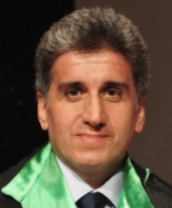
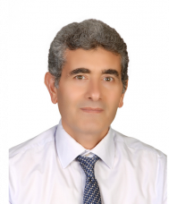
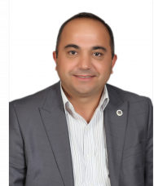
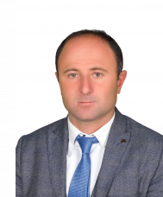
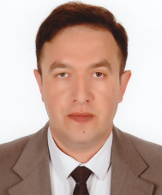
Akademik Kadro & Tanışma
Prof. Dr. Yıldıran Yıldırım
Bölüm Başkanı
Prof. Dr. Mustafa Gökalp Boydaş (Bölüm Başkan Yardımcısı)
Doç. Dr. Cihat Yıldız (Bölüm Başkan Yardımcısı)
Arş. Gör. Dr. Mustafa Çomaklı
Arş. Gör. Dr. Muhammed Hakan Özdemir
Notes:
Sunucu: Bölüm/Anabilim Dalı Başkanı
Öğretim elamanlarının kendisini tanıtması, ofis ve iletişim bilgilerinin/yollarının paylaşması (ofis saatleri, e-posta vb.) ve dersleri hakkında genel bilgiler sunması.
Öğrenci sayısının uygun olduğu durumlarda öğrencilerin kendilerini tanıtması.

Slide 8
Sınıf Danışmanı
Üniversitemizde eğitim gören her öğrenciye bağlı olduğu bölüm öğretim üyelerinden biri sınıf danışman olarak atanır.
Danışman, öğrenciye üniversite hayatına uyum, akademik konularda rehberlik ve kariyer planlaması gibi çeşitli konularda yardımcı olur.
Sınıf danışmanınız ÖBS sisteminde belirtilmiştir.
Danışman öğrencinin ders kayıtlarını izleyerek onay verir. Ders kayıtları danışman onayından sonra kesinleşir. Ders kayıtları dönemlerinde danışmanınızla iletişim halinde olup programınızı beraber oluşturmanız kayıt onay sürecini hızlandıracaktır.
Düzenli olarak danışmanınızla görüşmeniz, soru ve sorunlarınızı paylaşmanız kuvvetle önerilir.
Notes:
Sunucu: Bölüm/Anabilim Dalı Başkanı
Danışmanın görevleri hakkında bilgi verilmesi.

Slide 9
Sınıf Danışmanı Bilgileri
1. Sınıf | Doç. Dr. Cihat Yıldız Oda No: 2
2. Sınıf | Arş. Gör. Dr. Mustafa Çomaklı Oda No: 15
3. Sınıf | Arş. Gör. Dr. Mustafa Çomaklı Oda No: 15
4. Sınıf | Prof. Dr. Mustafa Gökalp Boydaş Oda No: 16
Notes:
Sunucu: Bölüm/Anabilim Dalı Başkanı
Her sınıf ya da şubenin danışmanının ilgili öğrencilere tanıtılması.
Hangi durumlarda danışmanla iletişime geçileceği konusunda bilgilendirme.
Danışmanların ofis saatleri ve iletişim kanalları hakkında açıklama.

Slide 10

Akademik Danışman Bilgileri
Öğrencilerin sınıf danışmanlarının yanı sıra mesleki ve bilimsel yönden görüşebileceği akademik danışmanları bölüm web sayfasında duyurulmuştur.
Akademik Danışmanlık

Slide 11
Öğrencilerimize Öneriler
Yap | Yapma
Akademik danışmanınla GÖRÜŞ | Plagiarism (İntihal) YAPMA
Dersleri açılan döneminde AL | Kopya ÇEKME
ÖBS ve DBS’yi sıklıkla ZİYARET ET | Kendinden farklı kimseleri ÖTEKİLEŞTİRME
Spor aktivitelerine KATIL | Derslere devamsızlık YAPMA
E-postalarını dikkatlice OKU | Sosyal hayatı AKSATMA
Kütüphane olanaklarını KULLAN | Derse katılmaktan ÇEKİNME
Kulüp etkinliklerinde ROL AL | Okumaları BİRİKTİRME
Başkalarının sınırlarına SAYGI DUY | Zor ve şiddet UYGULAMA
Yardıma ihtiyaç duyduğunda YARDIM İSTE | Çevreye duyarsız OLMA
Notes:
Sunucu: Akademik Danışman
Sunumda yer alan metinleri aktarınız!

Slide 12
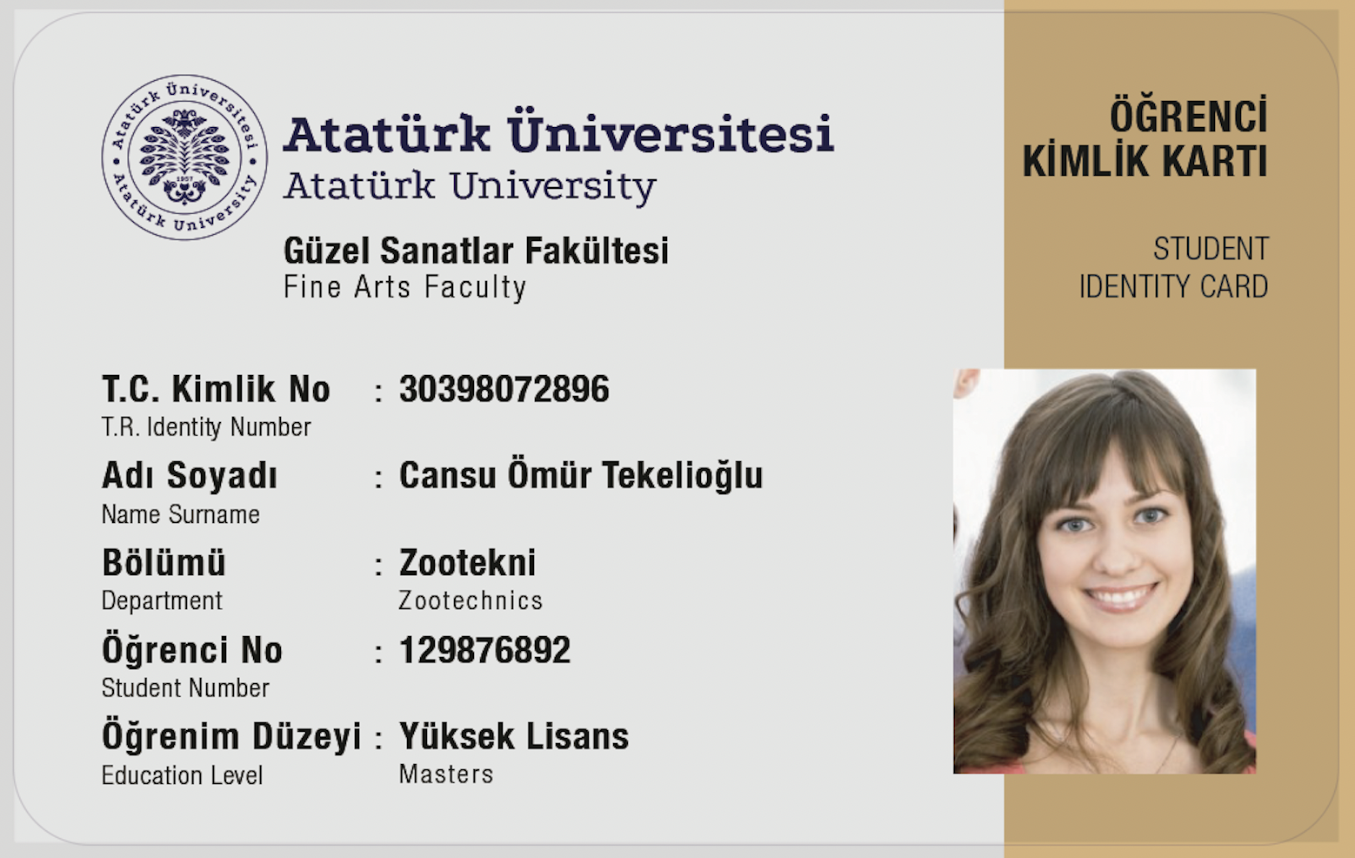
Üniversite Kimlik Kartı
Üniversiteye ilk kaydını yaptıran öğrenciye Üniversite öğrencisi olduğunu belirten kimlik kartı verilir.
Öğrenci kimlik kartı, azami öğrenim süreleri içerisinde geçerlidir.
Öğrenci kimlik kartları para yüklenerek kampüs içerisindeki yemekhane ve benzeri yerlerde kullanılabilir.
Para transferi bankalardan veya kredi kartından yapılabilir.
Kimlik kartının kaybedilmesi halinde, yerel veya ulusal bir gazetede yayımlanmış ilân üzerine yazılı başvuruya dayalı olarak yeniden kimlik kartı verilir.
Notes:
Sunucu: Akademik Danışman
Kimlik kartları hakkında bilgi verilmesi.

Slide 13
Akademik Takvim
2025-2026 YILI AKADEMİK TAKVİMİ | GÜZ YARIYILI |  | BAHAR YARIYILI
 | Başlangıç | Bitiş | Başlangıç | Bitiş
Ders Kayıtları (Öğrenci) | 23.09.2026 | 27.09.2026 | 3.02.2027 | 7.02.2027
Ders Onayı (Danışman) | 23.09.2026 | 28.09.2026 | 3.02.2027 | 8.02.2027
Ders Değiştirme (Ekle & Bırak) Haftası | 28.09.2026 | 11.10.2026 | 8.02.2027 | 21.02.2027
Mazeretli Ders Kaydı Onayı | 5.10.2026 | 11.10.2026 | 15.02.2027 | 21.02.2027
Eğitim-Öğretim (Ders) | 28.09.2026 | 3.01.2027 | 8.02.2027 | 30.05.2027
Yarıyıl Sonu Sınavları | 4.01.2027 | 17.01.2027 | 31.05.2027 | 13.06.2027
Bütünleme Sınavları | 18.01.2027 | 24.01.2027 | 14.06.2027 | 20.06.2027
Akademik takvim, her yıl güncellenen akademik ve idari işlemler için belirlenmiş tarihleri içerir.
Öğrenci İşleri Daire Başkanlığının web sayfası üzerinden akademik takvimine erişebilir, sizler için önemli olan tarihlerin takibini yapabilirsiniz.
  https://birimler.atauni.edu.tr/ogrenci-isleri-daire-baskanligi/
Notes:
Sunucu: Akademik Danışman
Sunumda yer alan metinleri aktarınız!

Slide 14
Güncellenmiş ve Yenilikçi Eğitim Modeli
Eğitim, Araştırma ve Toplumsal Katkı entegre edildi.
Kurumsal yetkinlikler eklendi.
  Dijitalleşme: Alanıyla ilişkili dijital teknolojileri ve ortamları dijital güvenlik ve etik kurallar çerçevesinde kullanma ve geliştirme becerisi kazanır.
  Disiplinlerarası olma: Alanının diğer alanlarla ilişkisini kurar ve disiplinlerarası çalışabilme becerisi kazanır.
  Topluma katkı: Toplumsal sorunlara yönelik çözümler üretir ve paylaşır.
  Girişimcilik: Toplumsal ihtiyaçlara yönelik girişimci fikirler (araştırma, sosyal, üretim vb.) geliştirir ve uygular.
  Uluslararasılaşma: Uluslararası ölçekte alanıyla ilişkili çalışmaları takip ederek katkı sağlama ve işbirliği yapma amacıyla bir yabancı dili kullanma yeterliği kazanır.
Üniversite seçmeli dersleri oluşturuldu.
Seçmeli dersler %25 oranında arttırıldı.
Ulusal krediler azaltıldı.
  Ön Lisans 80 ± 10
  Lisans 4 yıllık 160 ± 20
  Lisans 5 yıllık 225 ± 25
Notes:
Sunucu: Bölüm/Anabilim Dalı Başkanı
Bölüm/Anabilim dalı başkanı veya danışman tarafından müfredat ve eğitimle ilgili genel bilgilerin verilmesi.

Slide 15
Dersler
1. Yarıyıl
 | D. Kodu | Dersin Adı | K.Etki | AKTS
Z | FFZ119 | Fizik I | Var | 5
Z | FKM125 | Kimya | Var | 5
Z | FMT153 | Genel Matematik I | Var | 5
Z | ZTM101 | Teknik Resim I | Var | 5
Z | FBY118 | Genel Botanik | Var | 5
Z | ZRF003 | Çevre ve Sürdürülebilirlik | Var | 3
OZ | TDZ101 | Türk Dili I | Var | 2
2. Yarıyıl
 | D. Kodu | Dersin Adı | K.Etki | AKTS
Z | FFZ120 | Fizik II | Var | 5
Z | FMT154 | Genel Matematik II | Var | 5
Z | FST106 | İstatistik | Var | 5
Z | ZTM102 | Teknik Resim II | Var | 5
Z | ZRF018 | Temel Bilişim Teknolojileri | Var | 5
Z | ZRF002 | İklim Değişikliği | Var | 3
OZ | TDZ102 | Türk Dili II | Var | 2
Notes:
Sunucu: Bölüm/Anabilim Dalı Başkanı
(İlk yıl derslerinin tanıtılması)

Slide 16
Dersler
3. Yarıyıl
 | D. Kodu | Dersin Adı | K.Etki | AKTS
Z | ZZT200 | Zootekni | Var | 5
Z | ZTO305 | Coğrafi Bilgi Sistemleri | Var | 5
Z | ZTB200 | Tarla Bitkileri | Var | 5
Z | ZYS200 | Tarımsal Yapılar ve Sulama | Var | 5
Z | ZTM201 | Termodinamik | Var | 3
Z | ZRF005 | Beslenme ve Sağlık | Var | 3
OZ | AIT101 | Atatürk İlkeleri ve İnkılap Tarihi I | Var | 2
OZ | YDZ101 | Yabancı Dil I | Var | 2
4. Yarıyıl
 | D. Kodu | Dersin Adı | K.Etki | AKTS
Z | ZBK200 | Bitki Koruma | Var | 5
Z | ZTO200 | Toprak Bilimi ve Bitki Besleme | Var | 5
Z | ZTE200 | Tarım Ekonomisi | Var | 5
Z | ZTM202 | Dinamik | Var | 3
Z | ZTM206 | Mühendislik Matematiği | Var | 5
Z | ZRF006 | Tarım, İnovasyon ve Gelecek | Var | 3
OZ | AIT102 | Atatürk İlkeleri ve İnkılap Tarihi II | Var | 2
OZ | YDZ102 | Yabancı Dil II | Var | 2
Notes:
Sunucu: Bölüm/Anabilim Dalı Başkanı
(İlk yıl derslerinin tanıtılması)

Slide 17
Dersler
5. Yarıyıl
 | D. Kodu | Dersin Adı | K.Etki | AKTS
Z | ZTM301 | Malzeme Bilgisi | Var | 3
Z | ZTM307 | Ürün İşleme ve İletim Makinaları | Var | 4
Z | ZTM305 | Toprak İşleme Alet ve Makinaları | Var | 5
Z | ZBT301 | Tarımsal Biyoteknoloji | Var | 5
S |  | Bölüm Seçmeli Dersi I | Var | 3
S |  | Fakülte Seçmeli Dersi I | Var | 5
S |  | Fakülte Seçmeli SKA | Var | 3
OZ | ISG101 | İş Sağlığı ve Güvenliği I | Var | 2
6. Yarıyıl
 | D. Kodu | Dersin Adı | K.Etki | AKTS
Z | ZTM306 | Hayvancılıkta Mekanizasyon | Var | 2
Z | ZTM308 | Staj | Var | 5
Z | ZBB200 | Bahçe Bitkileri | Var | 5
Z | ZGM210 | Gıda Bilimi ve Teknolojisi | Var | 5
S |  | Bölüm Seçmeli Dersi II | Var | 3
S |  | Fakülte Seçmeli Dersi II | Var | 5
S |  | Fakülte Seçmeli SKA | Var | 3
OZ | ISG102 | İş Sağlığı ve Güvenliği II | Var | 2
S | ZTM309 | Makine Bilgisi | Var | 3
S | ZTM311 | Peyzaj Makinaları | Var | 3
S | ZTM313 | Akışkanlar Mekaniği | Var | 3
S | ZTM310 | Makina Elemanları | Var | 3
S | ZTM312 | Bağ Bahçe Makinaları | Var | 3
S | ZTM314 | Pnömatik ve Hidrolik | Var | 3
Notes:
Sunucu: Bölüm/Anabilim Dalı Başkanı
(İlk yıl derslerinin tanıtılması)

Slide 18
Dersler
7. Yarıyıl
 | D. Kodu | Dersin Adı | K.Etki | AKTS
Z | ZTM401 | Ekim Bakım Gübreleme Makinaları | Var | 5
Z | ZTM403 | Alternatif Enerji Kaynakları | Var | 5
Z | ZTM405 | Tarım Mak. İşletme Tekniği | Var | 5
Z | ZTM407 | Makine İmalat Teknolojisi | Var | 4
Z | ZTM409 | Mezuniyet Çalışması I | Var | 4
S |  | Bölüm Seçmeli Dersi I | Var | 4
S |  | Üniversite Seçmeli Dersi | Var | 3
8. Yarıyıl
 | D. Kodu | Dersin Adı | K.Etki | AKTS
Z | ZTM402 | Bitki Koruma Makinaları | Var | 5
Z | ZTM404 | Tarım Traktörleri | Var | 5
Z | ZTM406 | Hasat ve Harman Makinaları | Var | 5
Z | ZTM408 | Mühendislikte Tasarım | Var | 4
Z | ZTM410 | Mezuniyet Çalışması II | Var | 4
S |  | Bölüm Seçmeli Dersi II | Var | 4
S |  | Üniversite Seçmeli Dersi | Var | 3
S | ZTM411 | Elektrik ve Elektronik | Var | 3
S | ZTM413 | Mekanizma Tekniği | Var | 3
S | ZTM415 | Sulama Makinaları | Var | 3
S | ZTM412 | Meliorasyon Makinaları | Var | 3
S | ZTM414 | Üç Boyutlu Modelleme | Var | 3
S | ZTM416 | Hassas Tarım Teknikleri | Var | 3
S | ZTM01 | Fotoğrafçılık | Var | 3
S | ZTM01 | Fotoğrafçılık | Var | 3
Notes:
Sunucu: Bölüm/Anabilim Dalı Başkanı
(İlk yıl derslerinin tanıtılması)

Slide 19

Temel Kavramlar
AKTS: Avrupa Kredi Transfer Sistemi
AKTS kredisi, bir akademik yılı herhangi bir yükseköğretim kurumunda tam zamanlı olarak tamamlamak için gereken toplam çalışma zamanına göre ilgili dersin ne kadar çalışma gerektirdiğini belirten değerdir.
AGNO: Ağırlıklı Genel Not Ortalamasını
AGNO; öğrencinin fakülte/konservatuvar/yüksekokul/meslek yüksekokulunda öğrenimine başladığı andan itibaren, tamamlamış olduğu yarıyıl/yıl da dâhil olmak üzere, o güne kadar kayıt yaptırdığı her dersin AKTS değeri ile o dersin başarı notunun ağırlık katsayısıyla çarpılarak tamamının toplanmasından elde edilen sayının, toplam AKTS miktarına bölünmesi ile hesaplanır.
Bölme sonucu, virgülden sonra iki hane olacak şekilde yuvarlatılır.
Notes:
Sunucu: Anabilim Dalı Başkanı
Sunumda yer alan metinleri aktarınız!

Slide 20
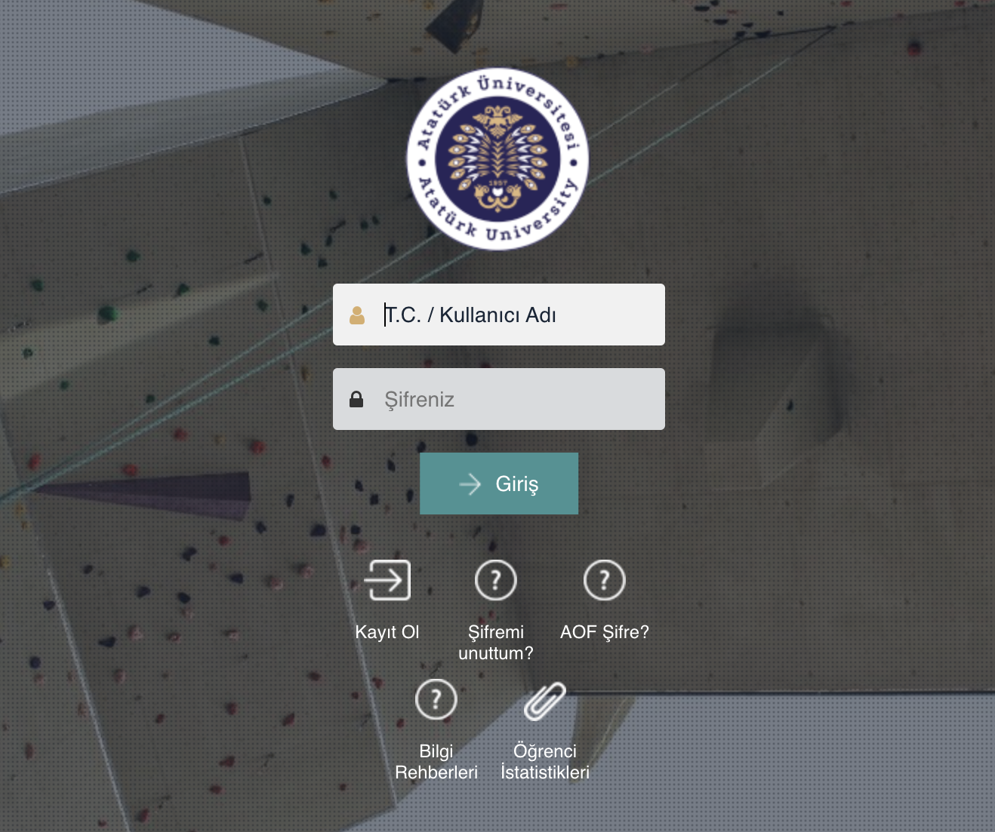
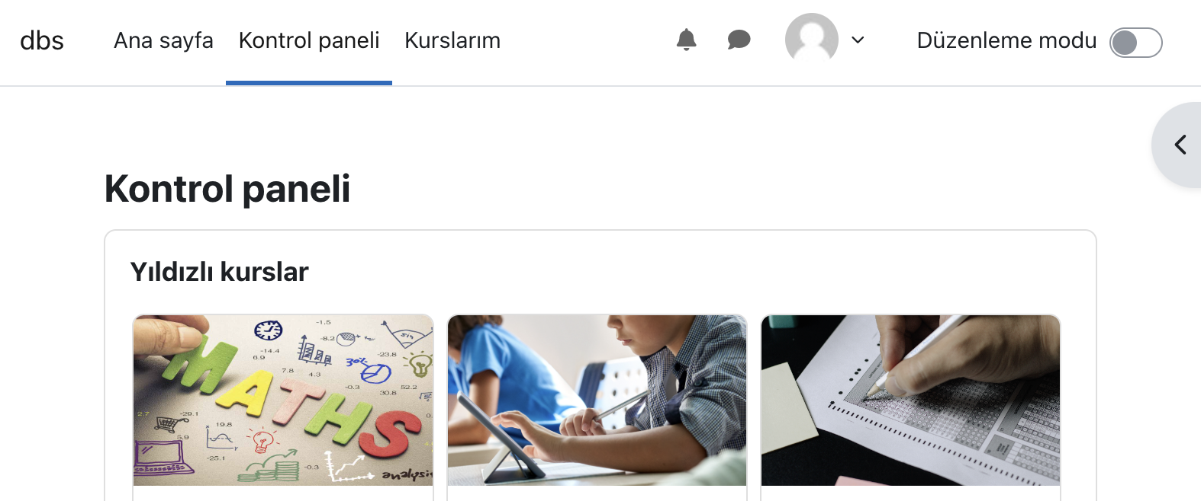
OBS, DBS ve Ders Bilgi Paketi Tanıtımı
Öğrenci Bilgi Sistemi (OBS)
Ders Bilgi Paketi
Ders Bilgi Sistemi (DBS)
Notes:
Sunucu: Anabilim Dalı Başkanı
Sistemleri tanıtılması.

Slide 21

Kayıt Yenileme
Ders kaydı işlemleri, öğrencinin akademik takvimde belirtilen süreler içinde katkı payını ve/veya öğrenim ücretini ödemesi ve ders alma işlemini tamamlaması suretiyle gerçekleşir.
Katkı payı ve/veya öğrenim ücretini ödeyip, öğrenci bilgi sistemi üzerinde almak istediği ders/dersler için ders kaydı yapan öğrencinin ders kayıt bilgileri danışman tarafından kontrol edilip, öğrenci bilgi sistemi üzerinden onaylanır.
Ders kayıtları ile ilgili olarak öğrenci ve danışman tarafından yapılan işlemlerin her biri ayrı ayrı olmak üzere öğrenci bilgi sisteminde kayıt altına alınarak ders kaydının yapıldığı sayfada gösterilir.
Ders kayıt işlemlerinden birinci derecede öğrenci sorumludur.
Akademik takvimde belirtilen sürelerde ders kaydını yaptırmayan öğrenci, o yarıyılda/yılda derslere devam edemez, sınavlara giremez ve öğrencilik haklarından yararlanamaz.
Öğrenciler, öncelikle alt yarıyıl/yıldaki hiç almadıkları veya alıp devamsızlıktan (Z) harf notu ya da başarısızlıktan (FF) harf notu almış oldukları ders/derslere kayıt yaptırmak zorundadırlar.
Notes:
Sunucu: Anabilim Dalı Başkanı
Sunumda yer alan metinleri aktarınız!

Slide 22
Ders Alma
Ön lisans ve lisans programlarında bir öğrencinin bir yarıyıl/yılda alabileceği derslerin AKTS değerleri toplamı yarıyıllık/yıllık programlarda en fazla 40/80’dir.
Belirlenen AKTS değeri, tekrar dersi olan veya AGNO’su 2,50’nin altında olan öğrencilere üst yarıyıllardan ders alma hakkı vermez.
Lisans programlarının birinci sınıf öğrencileri ile meslek yüksekokulları öğrencileri hariç, bulundukları yarıyıl itibarıyla müfredatında bulunan bütün dersleri almış, tekrar dersi olmayan ve AGNO’su en az 2,50 olan öğrenciler, ilgili yarıyıl/yılda almaları gereken 30/60 AKTS’ye ilaveten ön şartlı olmayan veya ön şartını yerine getirdiği, üst yarıyılda/yılda açılan derslerden en çok 15/30 AKTS’ye kadar daha ders alabilirler.
Öğrenciler; bu şartları yerine getirdiği sürece, kayıt yeniledikleri yarıyılda/yılda daha önceki yarıyılda/yılda ilave olarak aldıkları derslerin AKTS miktarı kadar dersi üst yarıyıldan/yıldan aldıktan sonra, ön şartlı olmayan veya ön şartını yerine getirdiği en çok 15 AKTS’ye kadar ilave dersi üst yarıyıldan/yıldan alabilirler. Bu şekilde alınan ilave derslerin AKTS miktarı, azami AKTS miktarını aşmamak üzere en çok 30 AKTS olabilir.
birimler.atauni.edu.tr/ogrenci-isleri-daire-baskanligi/ders-kayitlari/
Notes:
Sunucu: Anabilim Dalı Başkanı
Sunumda yer alan metinleri aktarınız!

Slide 23
Sınavlar
Ara sınavlar (vize), yarıyıl sonu sınavları (final) ve bütünleme sınavları yazılı, sözlü veya hem yazılı hem sözlü ve/veya uygulamalı olarak yapılabilir.
Yarıyıl/yıl sonu/bütünleme sınav süreleri en az iki ders saati, ara sınav süresi ise en az bir ders saatidir.
Bir dersin ara sınavının (vize) yarıyıl/yıl sonu ham başarı notuna etkisi %40, yarıyıl/yıl sonu (final) veya bütünleme sınavının etkisi de %60’tır.
Herhangi bir sınava girmeyen öğrenci, o sınav hakkını kullanmış ve o sınavdan sıfır (0) puan almış sayılır. Ayrıca, öğrencilerin, puanlamaya tabi tutulan ödev, seminer, panel gibi yarıyıl/yıl içi etkinliklerinden yapmadıkları veya katılmadıkları da aynı şekilde değerlendirilir.
Bütünleme sınavı: yarıyıl/yıl sonunda akademik takvimde belirlenen tarihler arasında yapılan sınavdır. Bu sınava, sınav şartlarını yerine getirmek kaydıyla, yarıyıl/yıl sonu sınavlarına girmeyen, bu sınavlara girdiği halde FF, DD veya DC harf notu alan öğrenciler girebilir. Bütünleme sınavında alınan not yarıyıl/yıl sonu sınavı notu yerine geçer.
Notes:
Sunucu: Anabilim Dalı Başkanı
Sunumda yer alan metinleri aktarınız!

Slide 24
Bağıl Değerlendirme
Öğrencilerin başarı durumlarının değerlendirilmesinde bağıl değerlendirme sistemi kullanılmaktadır.
Bağıl değerlendirme sistemi: Öğrencinin başarı durumunun, birlikte ders aldığı diğer öğrencilerle beraber belirlendiği sistemdir.
Sistem her ders için, başarı ortalamasına göre ayrı ayrı harf notu aralıkları belirler.
Ders alan öğrenciler, aldıkları mutlak notlara göre değil, o dersi alan grup içerisinde gösterdikleri performansa göre değerlendirilir.
  Daha fazla bilgi için lütfen Öğrenci İşleri Daire Başkanlığı web sayfasında yer alan uygulama esaslarını inceleyiniz.
Atatürk Üniversitesi Bağıl Değerlendirme Sistemi Uygulama Esasları
Atatürk Üniversitesi Başarı Değerlendirme Sistemleri Uygulama Esasları
Notes:
Sunucu: Anabilim Dalı Başkanı
Sunumda yer alan metinleri aktarınız!

Slide 25
Dönem Sonu Başarı Notları
Başarı Derecesi | Harf Notu | Ağırlık K.
Mükemmel | AA | 4.00
Pekiyi | BA | 3.50
İyi | BB | 3.00
Orta | CB | 2.50
Geçer | CC | 2.00
Koşullu Geçer | DC | 1.50
Koşullu Geçer | DD | 1.00
Başarısız | FF | 0.00
Muaf | M
Geçer | G
Devamsız | Z
Bir dersten AA, BA, BB, CB ve CC notlarından birini alan öğrenci o dersi başarmış sayılır.
Mezuniyet durumuna gelen öğrencinin AGNO’su 2,00 ve daha yukarı ise bu öğrencinin DC ve DD harf notu aldığı dersler başarılı sayılır.
FF notu, ilgili dersten başarısız olan öğrencilere verilir.
Başarı notu M ve G ile takdir edilen dersler, AGNO hesaplanmasında değerlendirmeye katılmaz.
Z (Devamsız) Derse devam yükümlülüğünü veya ders uygulamalarına ilişkin koşulları yerine getirmeyen öğrenciye verilir.
Z, AGNO hesabında FF notu işlemi görür. Z ile değerlendirilen ders verildiği ilk yarıyılda/yılda alınarak devam ve sınav şartları yerine getirilir.
Notes:
Sunucu: Anabilim Dalı Başkanı
Sunumda yer alan metinleri aktarınız!

Slide 26


Sınav Sonuçlarına İtiraz
Bir sınavın veya yarıyıl/yıl içi çalışmasının sonucuna, öğrenci maddi hata yönünden sonucun ilanı tarihinden itibaren üç iş günü içinde itiraz edilebilir.
İtiraz, bölüm/ana bilim/ana sanat dalı ve/veya dekanlığa/müdürlüğe verilen bir dilekçe ile yapılır.
Sınav kâğıtlarında, ilgili öğretim elemanınca maddi bir hata tespit edilirse, bu hata ilgili yönetim kurulu kararı ile düzeltilir ve ilan edilir.
Notes:
Sunucu: Anabilim Dalı Başkanı
Sunumda yer alan metinleri aktarınız!

Slide 27
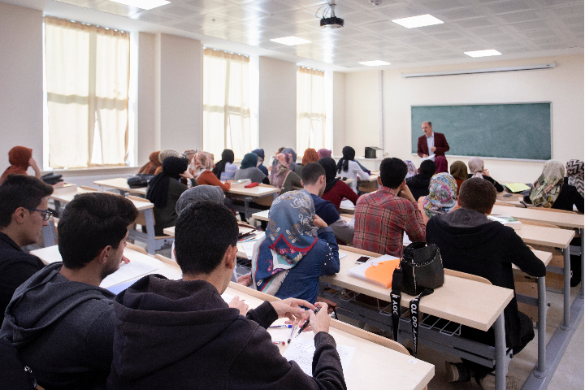
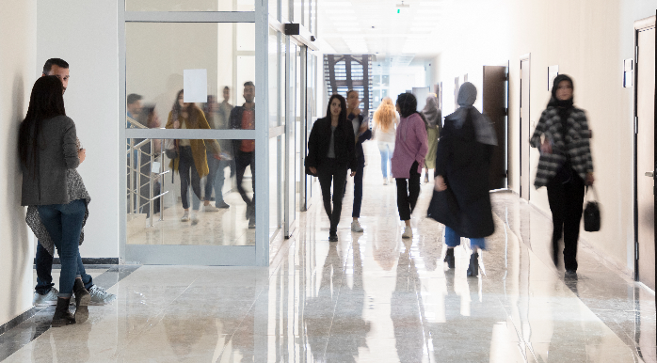
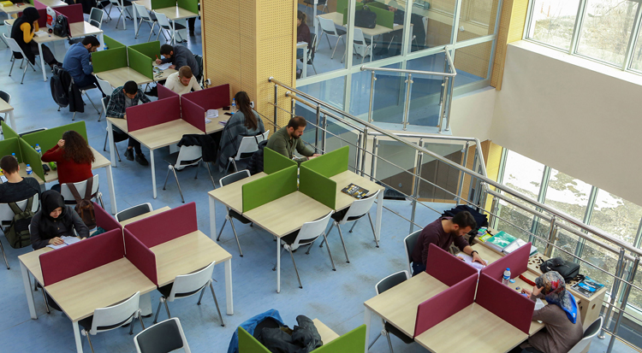
Derse Devam
Teorik dersler, laboratuvar ve benzeri çalışmaların en az %80’ine devam etmek zorunludur.
Öğrenci devam şartını yerine getirmiş olsa bile; laboratuvar ve benzeri derslerden başarılı olmak için, birimlerin uygulama esaslarında belirtilen çalışmaları başarı ile tamamlamak zorundadır.
Devamsız öğrenci, sınavlara alınmaz ve not çizelgesinde bu durum Z (Devamsız) ile belirtilir.
Devamsızlıkları nedeniyle başarısız sayılan öğrencilerin listesi, en geç yarıyılın/yılın son haftası içinde öğrenci bilgi sistemi (ÖBS)’de ilan edilir.
Notes:
Sunucu: Anabilim Dalı Başkanı
Sunumda yer alan metinleri aktarınız!

Slide 28
Öğretim Elemanlarıyla Yüz Yüze Görüşme
Yüz yüze görüşme en etkili iletişim kanallarından birisidir.
Öğretim elemanlarını akademik ve idari çalışmaları, yürüttüğü lisans ve lisansüstü dersleri ve birçok öğrenci ile muhatap olma zorunluluğu yüz yüze iletişim kurma konusunda zora sokabilmektedir.
Bu yüzden yüz yüze görüşme konusunda öğretim elemanı tarafından belirlenen kural ve planlamalara uymanız gerekmektedir.
Öncelikle görüşmelerinizi öğretim elemanının ofis saatlerine göre ayarlamalısınız.
Görüşmeye gitmeden önce e-posta ya da telefon aracılığıyla randevu almalısınız.
Görüşmeye başlamadan önce mutlaka kendinizi tanıtmalısınız.
Görüşme nedeninizi anlaşılır ifadelerle, uzatmadan uygun bir üslupla dile getirmelisiniz.
Derste anlamadığınız yerleri veya ders ile ilgili tartışmaları ders süresince sormanız/danışmanız dersteki etkileşimi güçlendireceği için tercih edilmelidir.
Öğretim elemanının birçok kişi ile görüşme planı olabileceğinden görüşmeyi, belirlenen aralıkta bitirmeye özen göstermelisiniz.
Notes:
Sunucu: Anabilim Dalı Başkanı
Sunumda yer alan metinleri aktarınız!

Slide 29
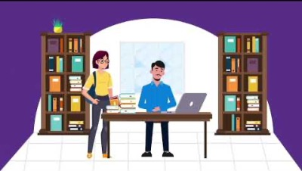
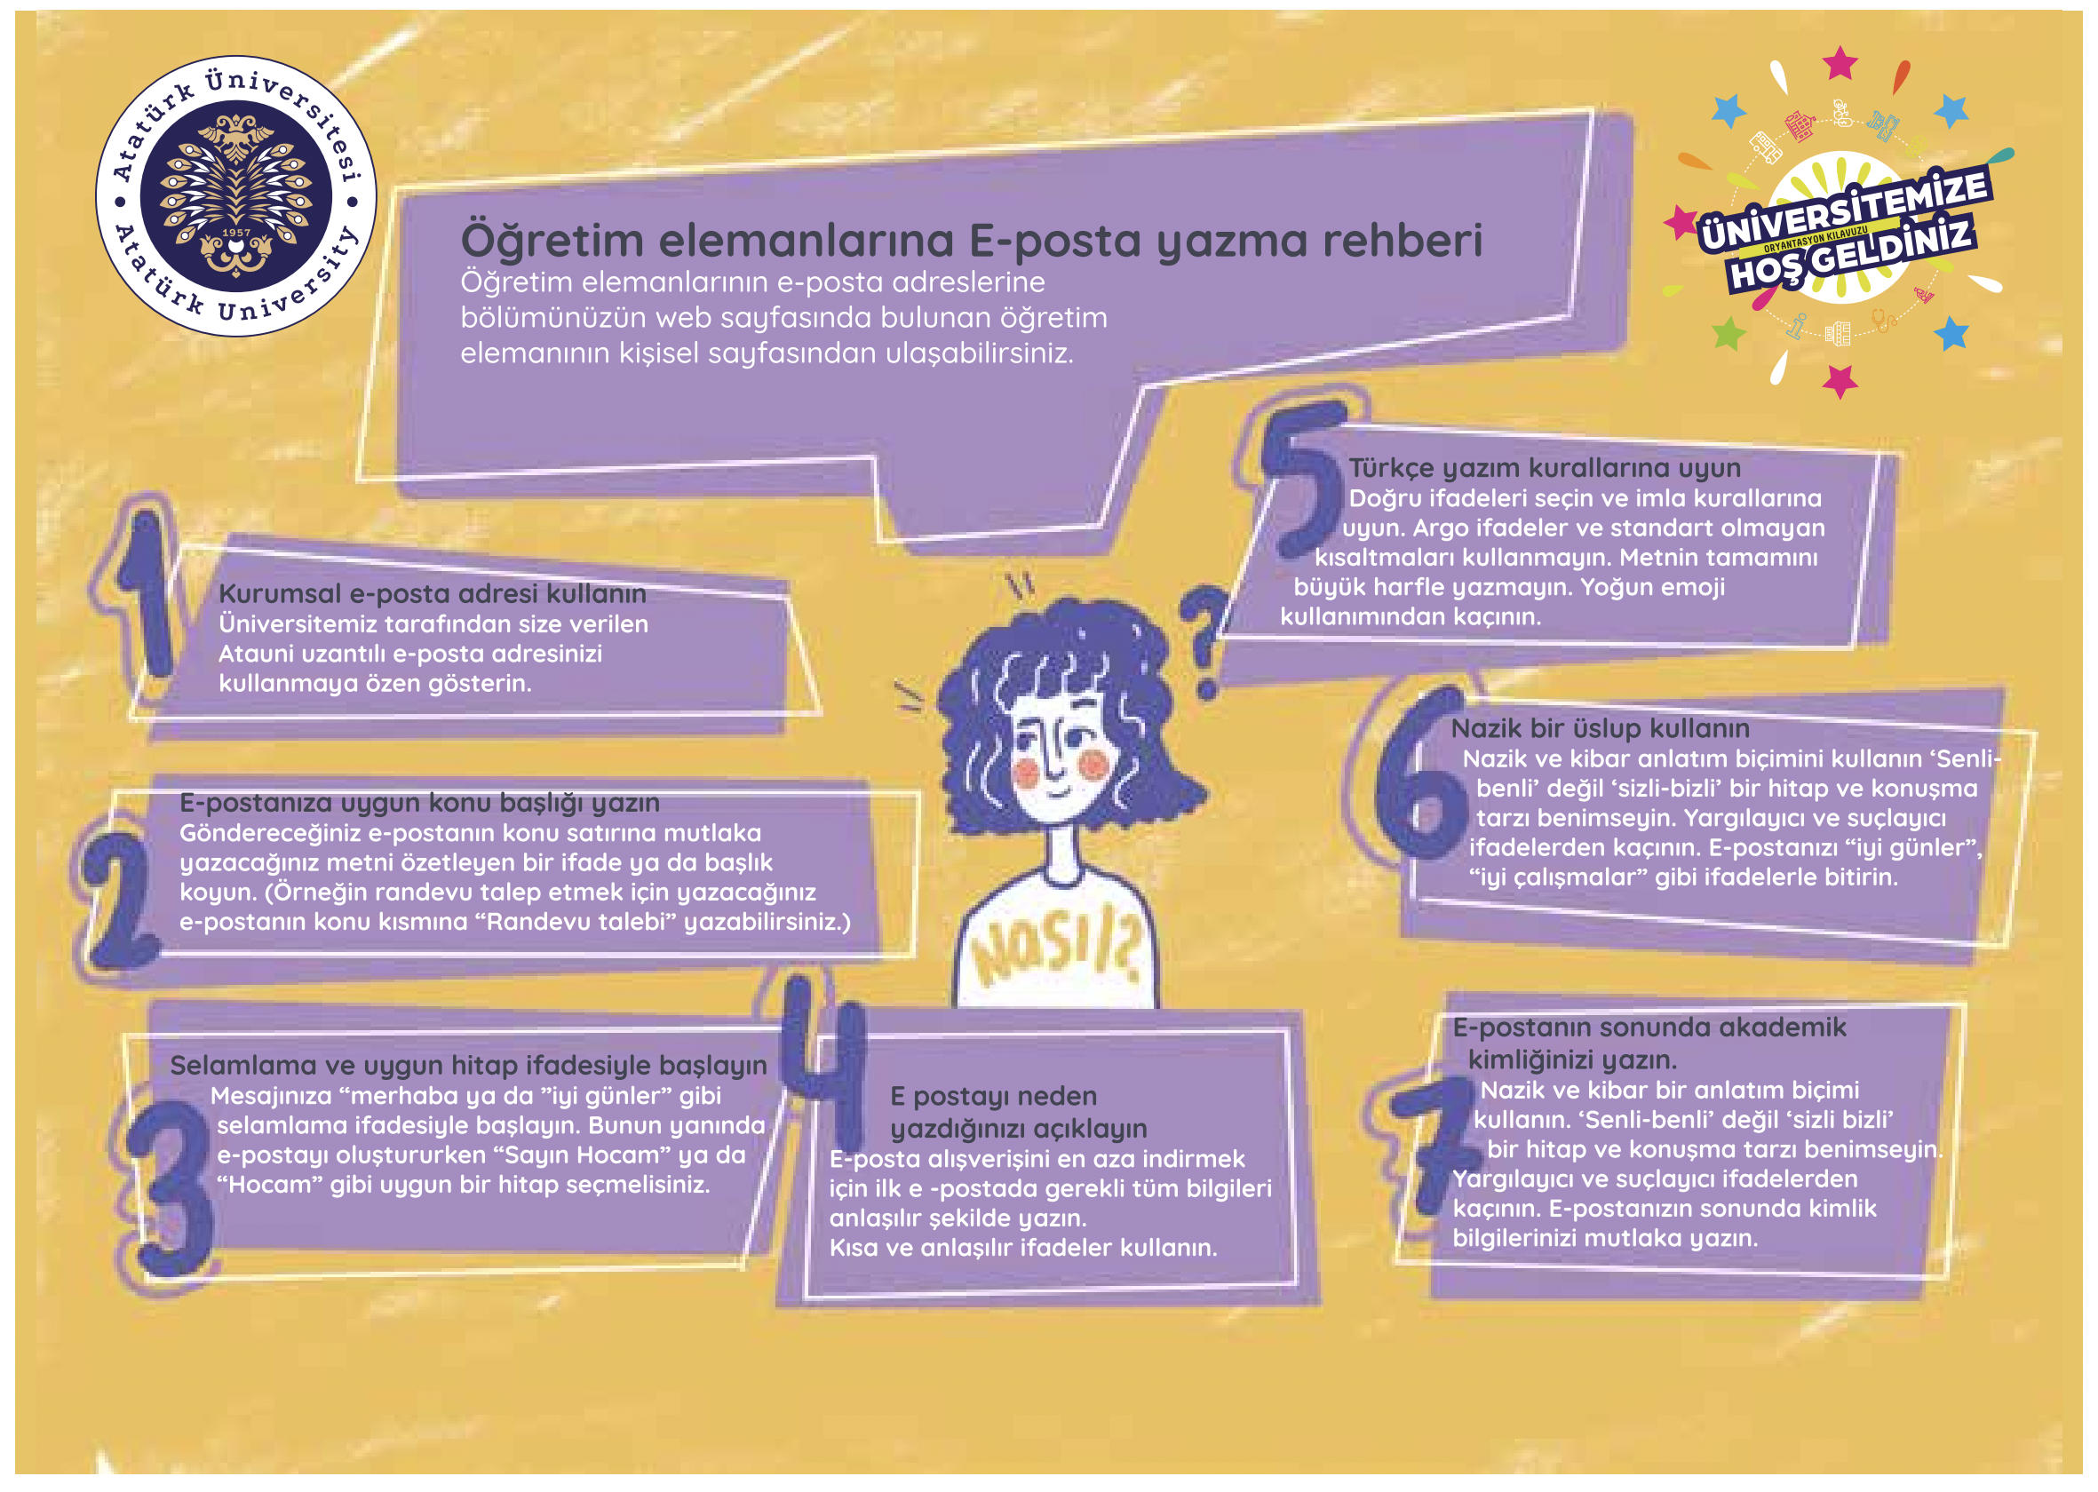
Öğretim Elemanlarıyla E-Posta Yoluyla İletişim
Notes:
Sunucu: Anabilim Dalı Başkanı
Öğrencilerin animasyonu izletiniz ve sunumda yer alan metinleri aktarınız!

Slide 30
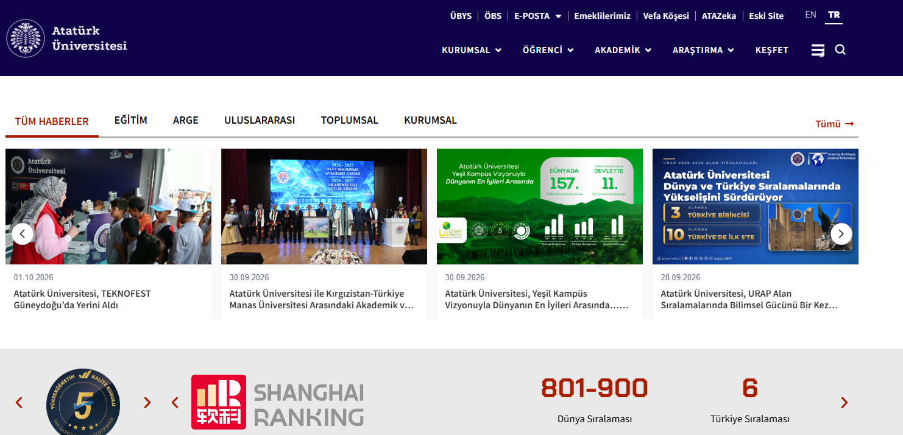
Üniversite Web Sayfası
Öğrenci sekmesi altında;
Genel & akademik bilgiler,
Rehberler,
Yazılım ve kablosuz ağ hizmetleri,
Kampüste yaşam,
Sıkça sorulan sorular ve daha fazlasına ulaşabilirsiniz.
Notes:
Sunucu: Anabilim Dalı Başkanı
Web sayfamızı tanıtılması.

Slide 31
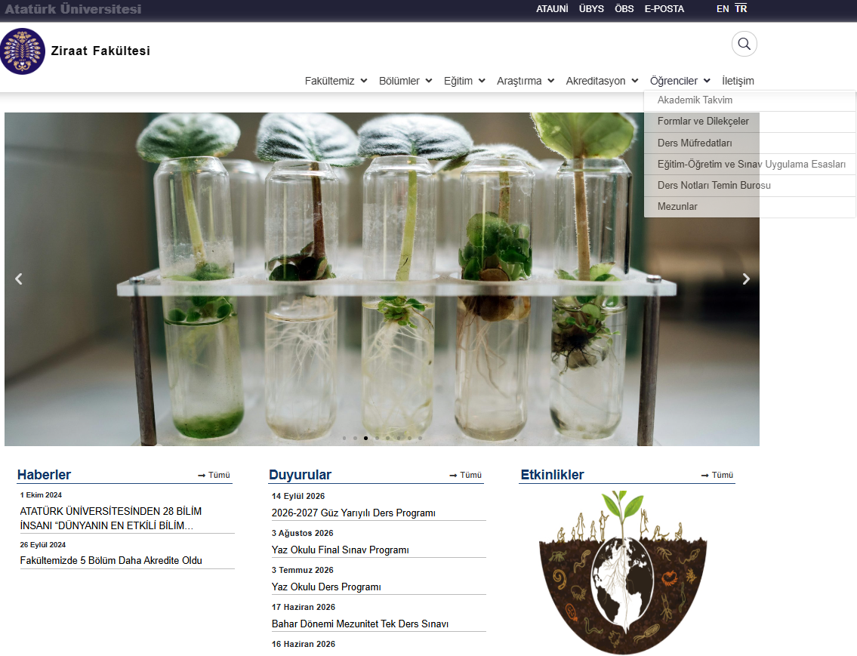
Fakülte Web Sayfası
Notes:
Sunucu: Anabilim Dalı Başkanı
Web sayfamızı tanıtılması.

Slide 32
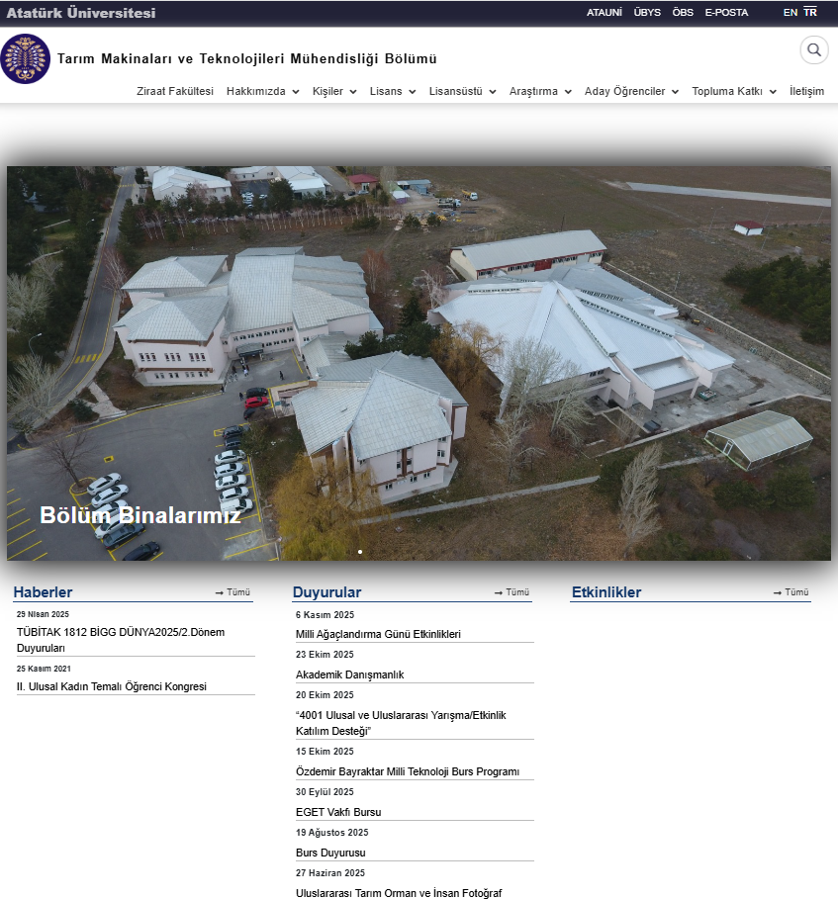
Bölüm Web Sayfası
https://birimler.atauni.edu.tr/tarim-makinalari-muhendisligi/
Notes:
Sunucu: Bölüm/Anabilim Dalı Başkanı

Slide 33
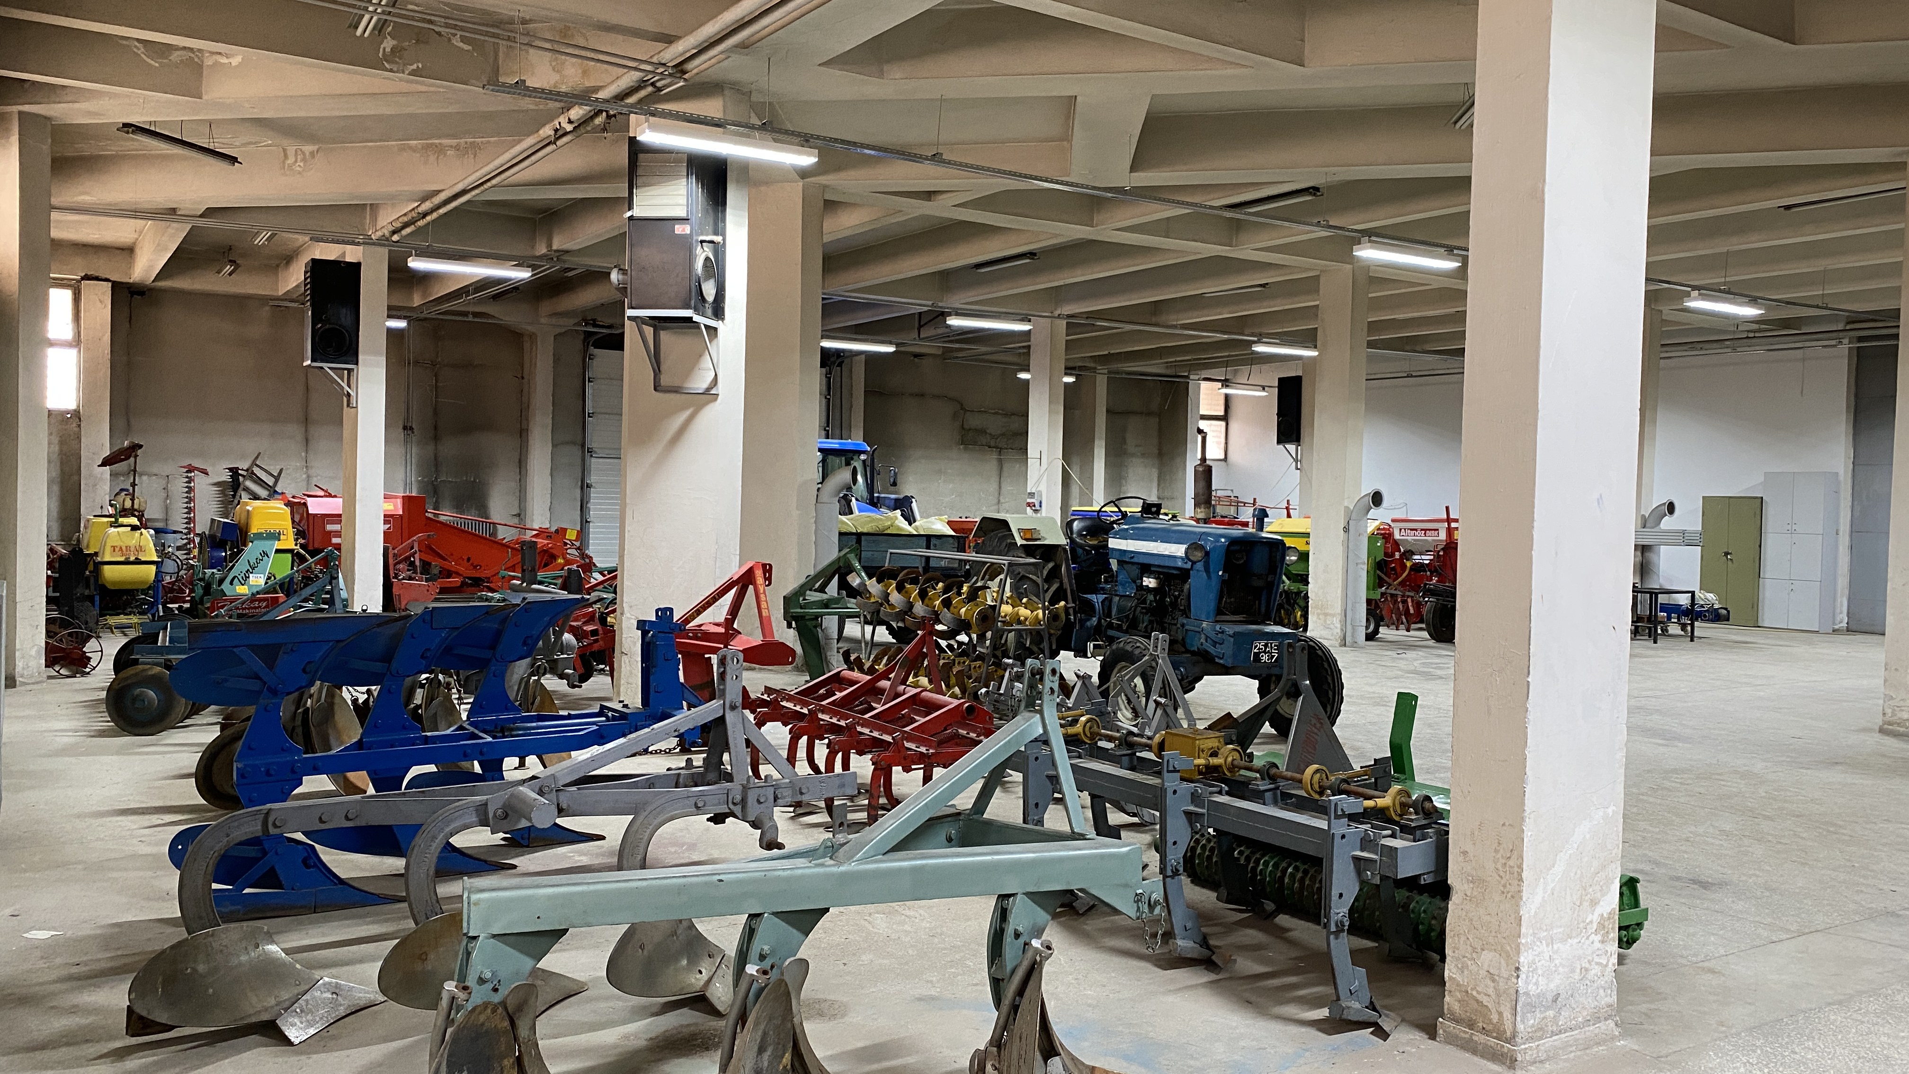
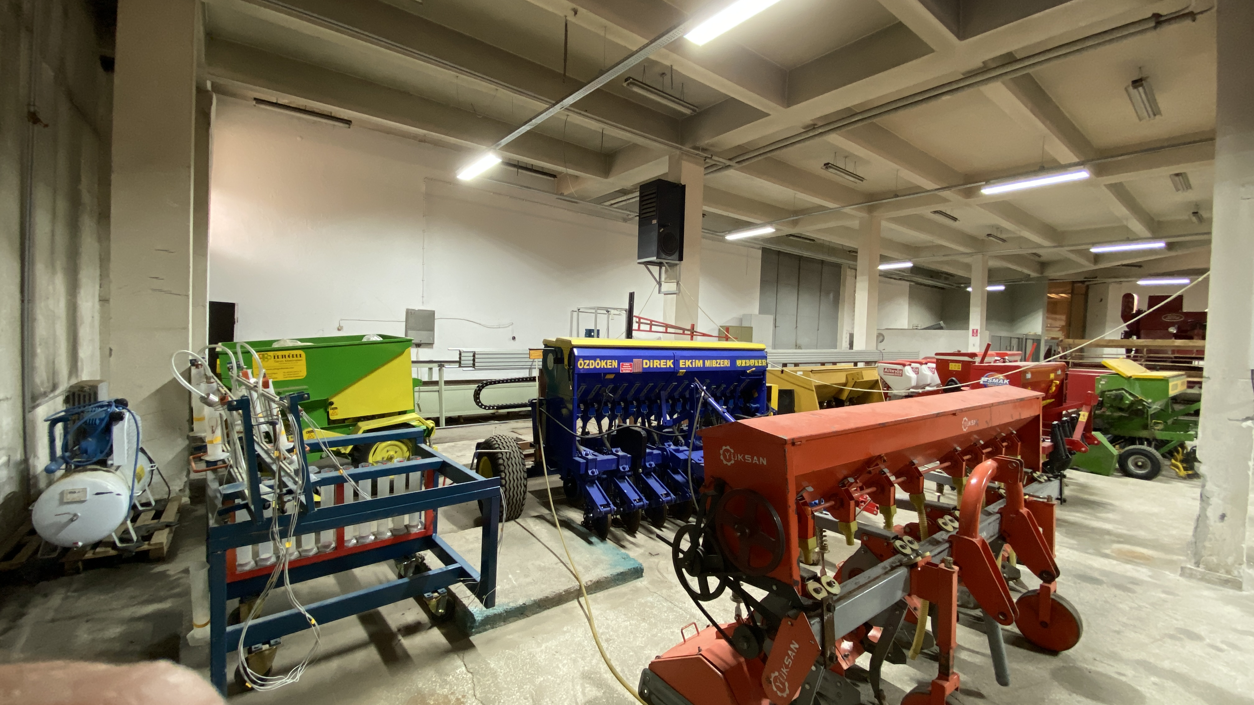
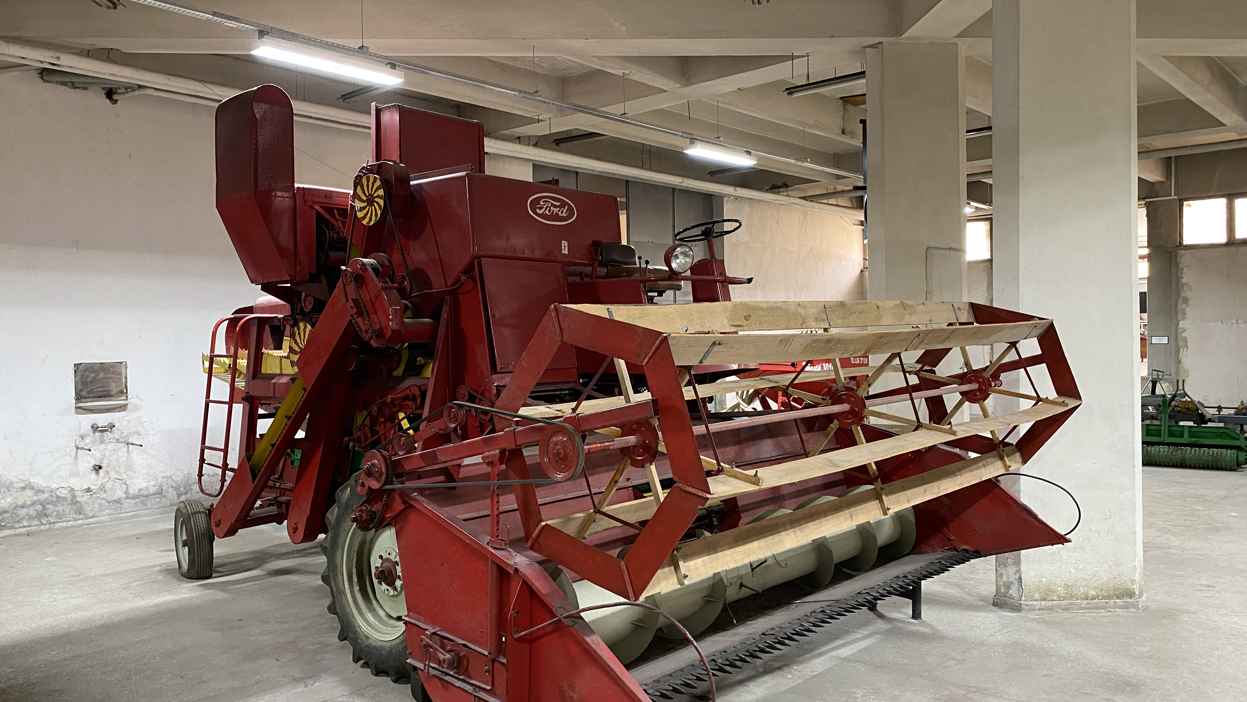
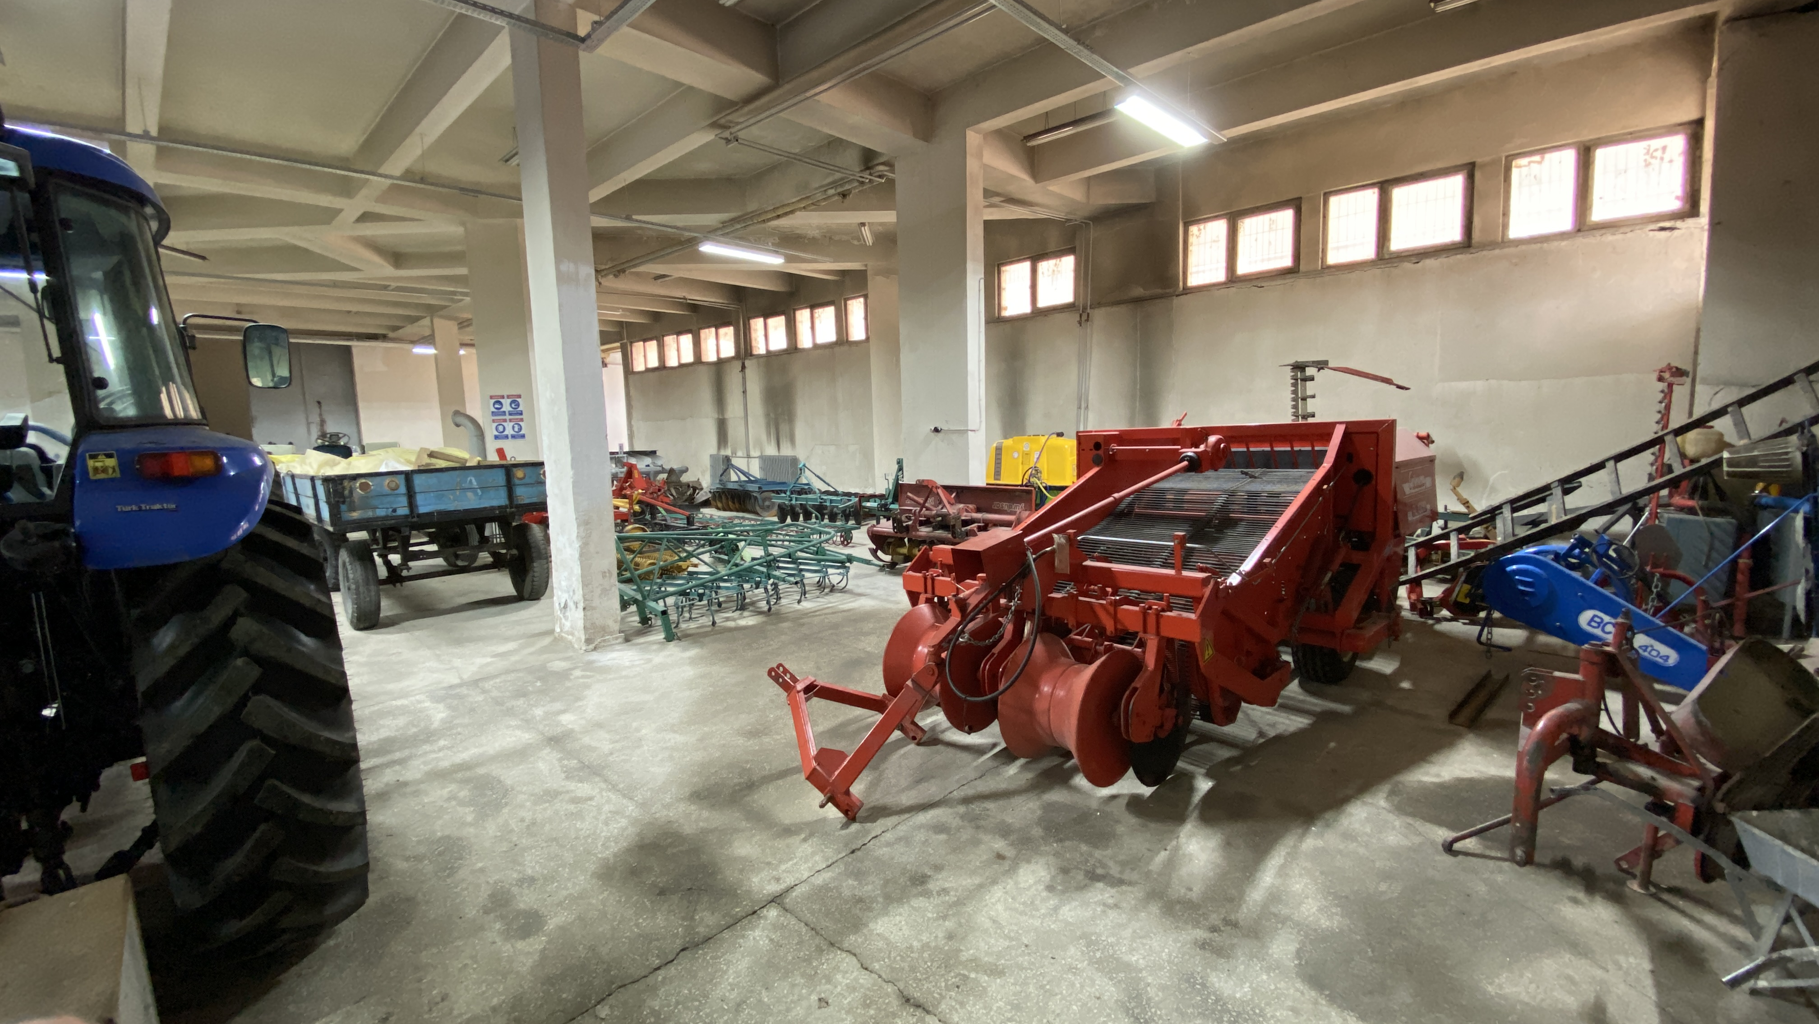
Bölüm Laboratuvarları-Tarımsal Mekanizasyon Öğrenci Uygulama Laboratuvarı
Notes:
Sunucu: Bölüm/Anabilim Dalı Başkanı

Slide 34
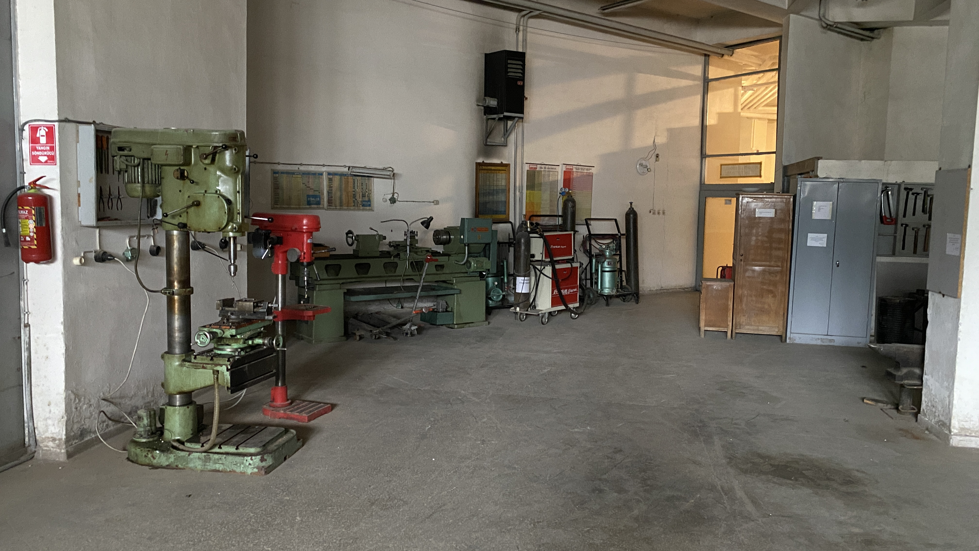
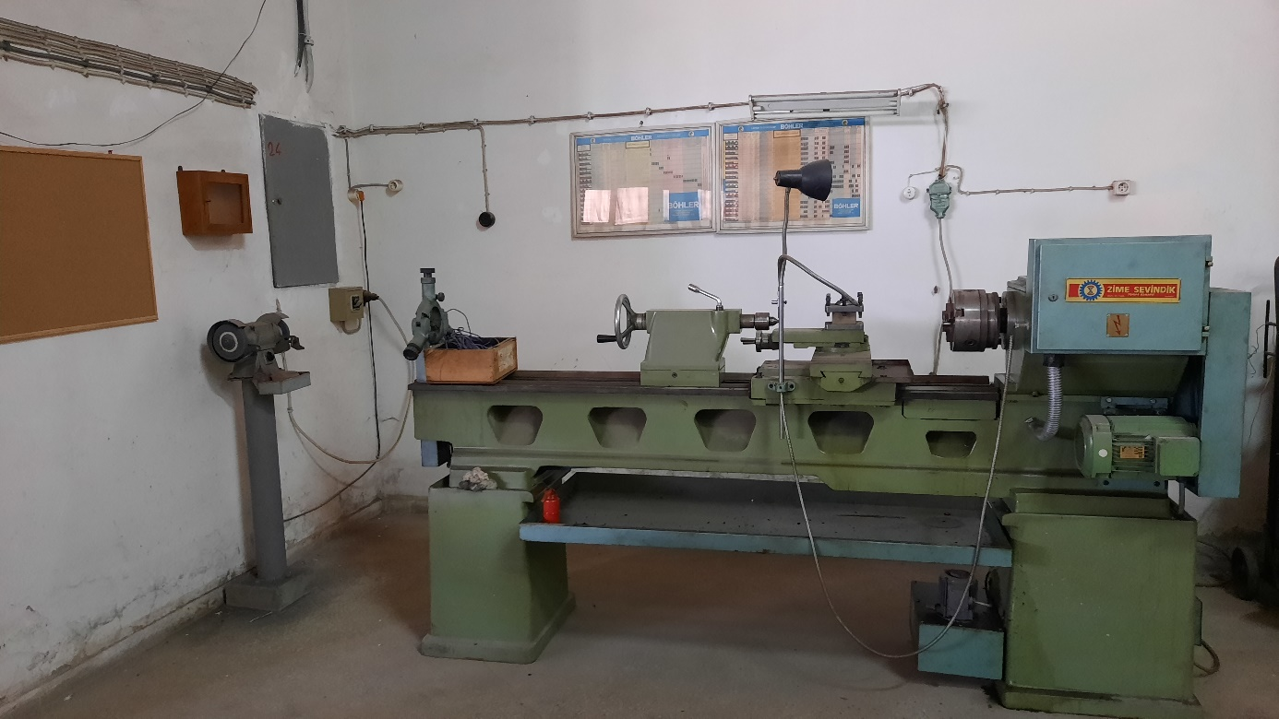
Bölüm Laboratuvarları-Mekanik Teknoloji Öğrenci Uygulama Laboratuvarı
Notes:
Sunucu: Bölüm/Anabilim Dalı Başkanı

Slide 35
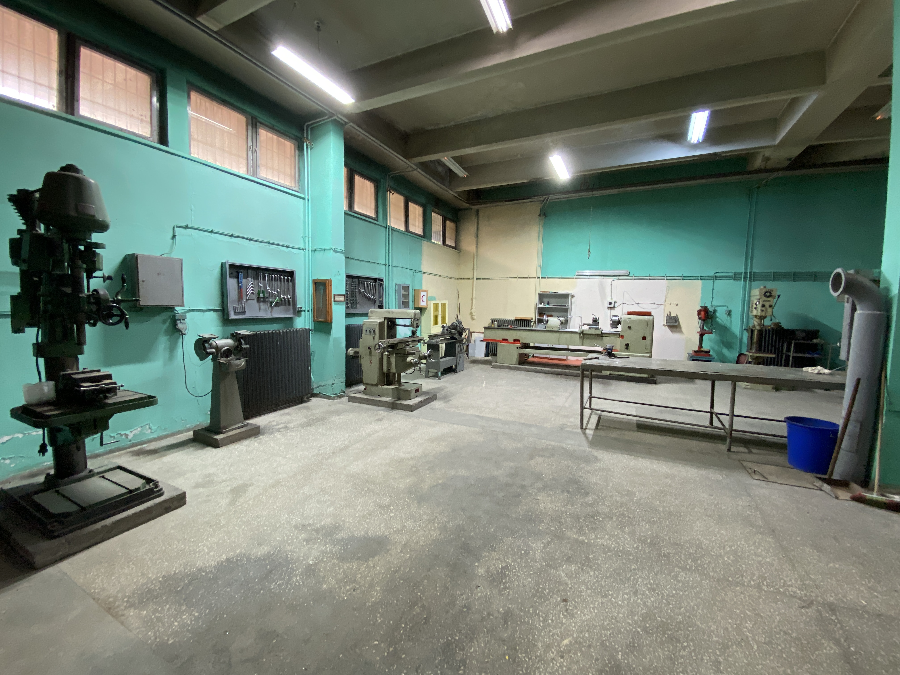
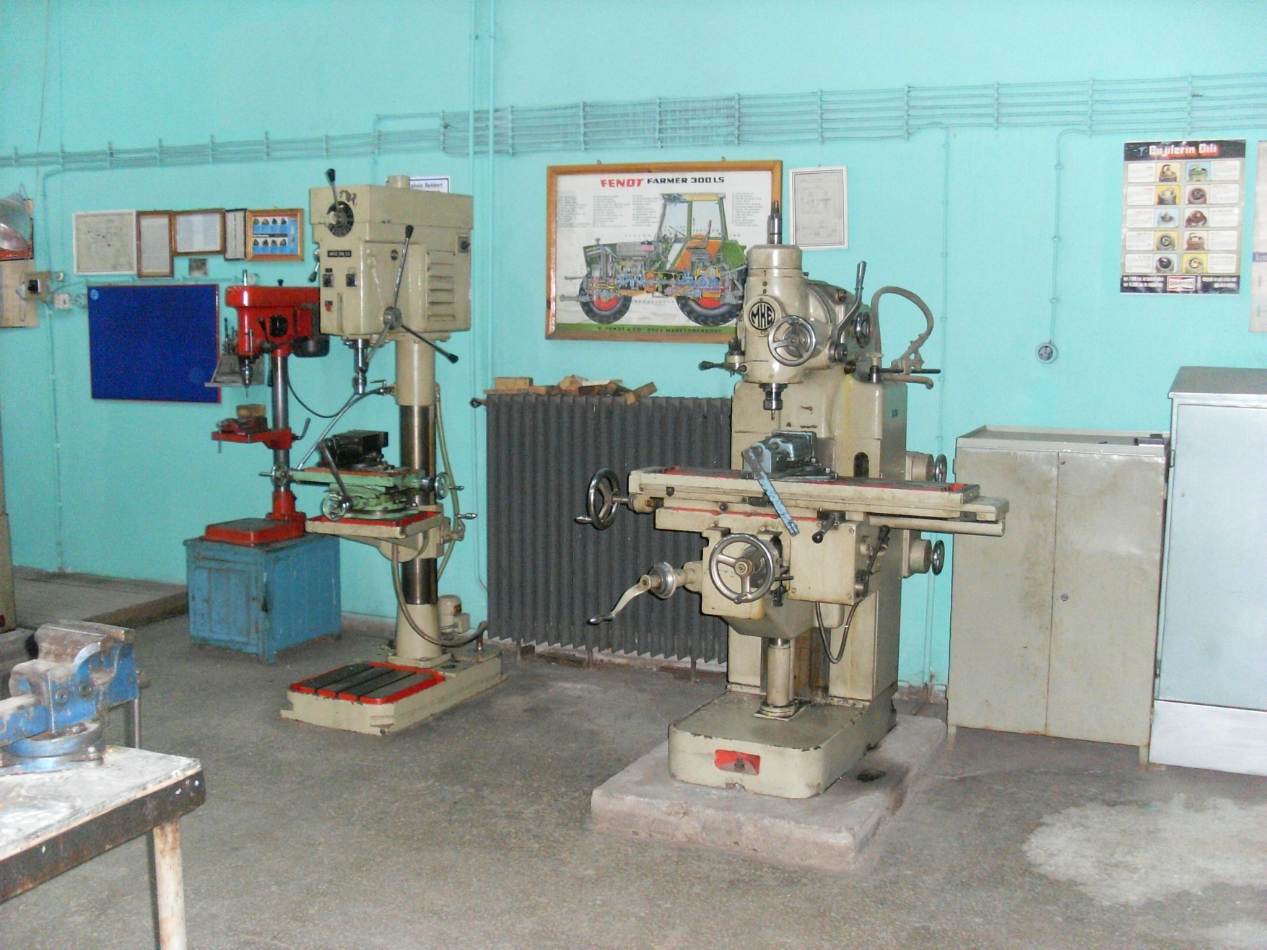
Bölüm Laboratuvarları-Mekanik Teknoloji Öğrenci Uygulama Laboratuvarı
Notes:
Sunucu: Bölüm/Anabilim Dalı Başkanı

Slide 36
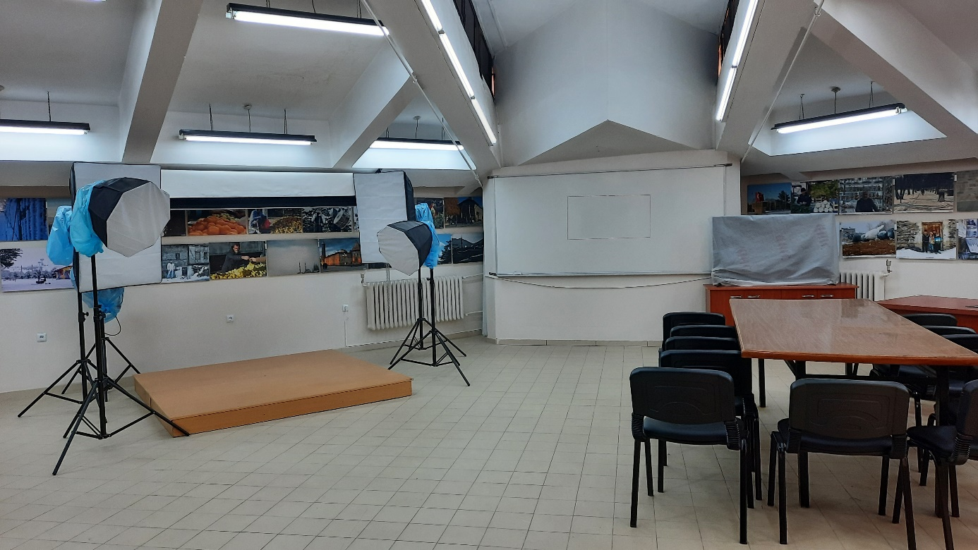
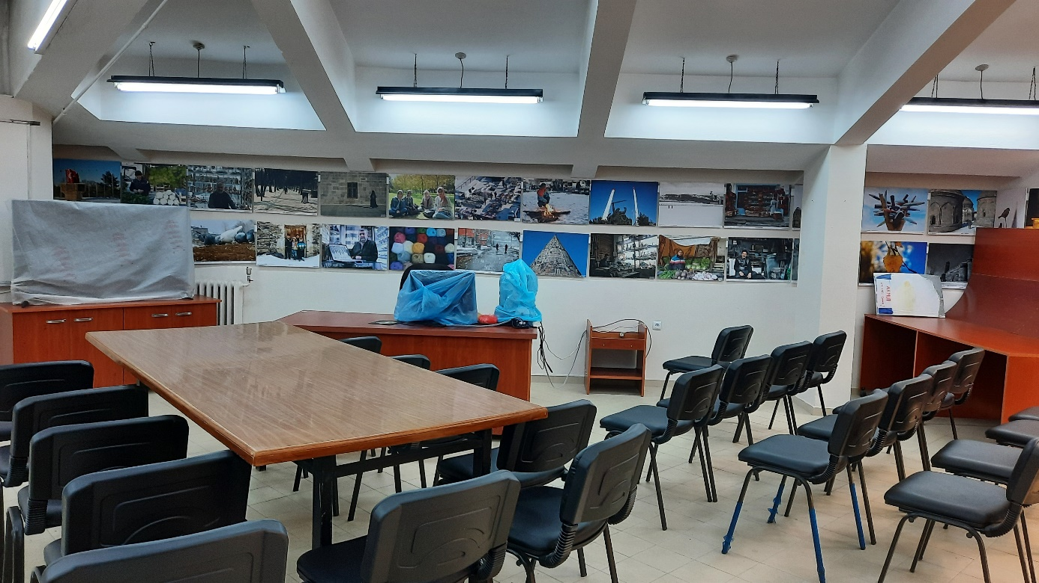
Bölüm Laboratuvarları-Araştırma Materyallerini Görüntüleme ve Temel Fotoğrafçılık Laboratuvarı
Notes:
Sunucu: Bölüm/Anabilim Dalı Başkanı

Slide 37
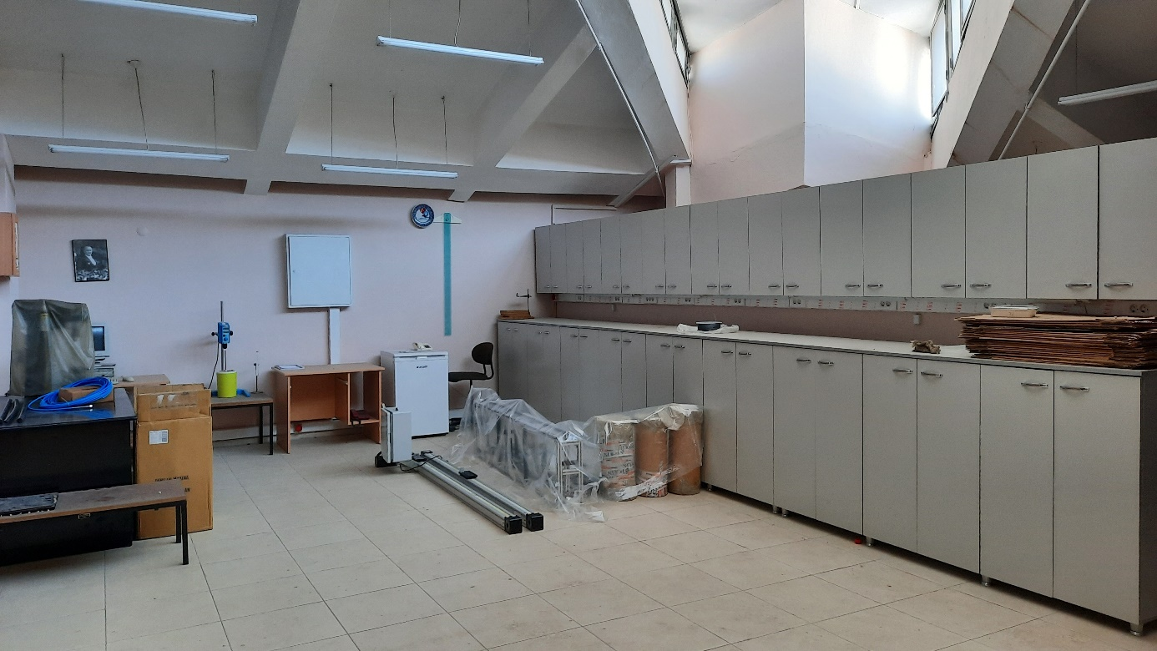
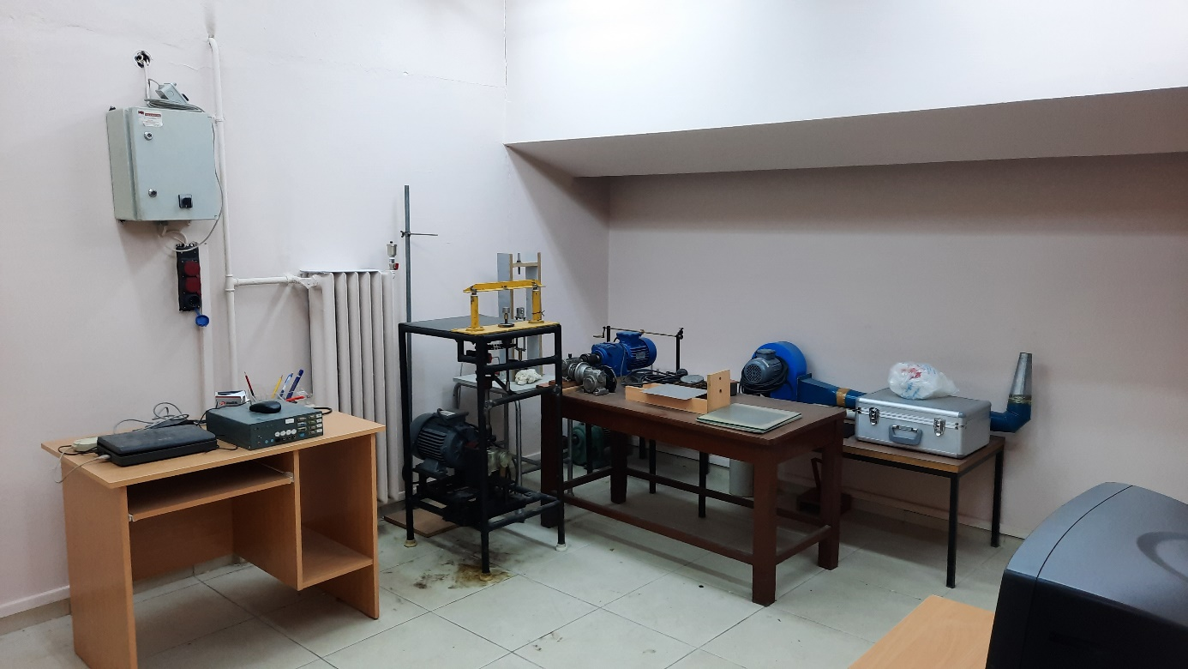
Bölüm Laboratuvarları-Biyolojik Ürünleri Araştırma Laboratuvarı
Notes:
Sunucu: Bölüm/Anabilim Dalı Başkanı

Slide 38
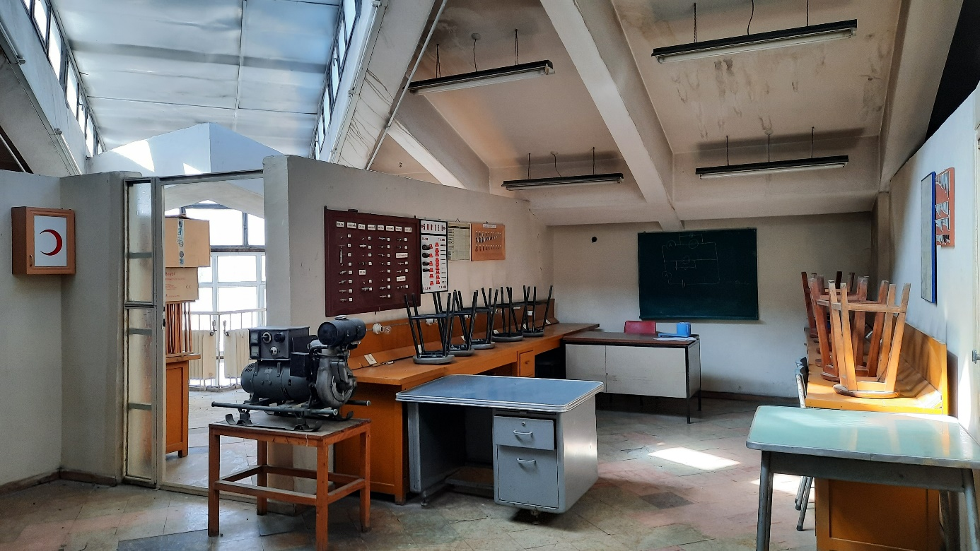
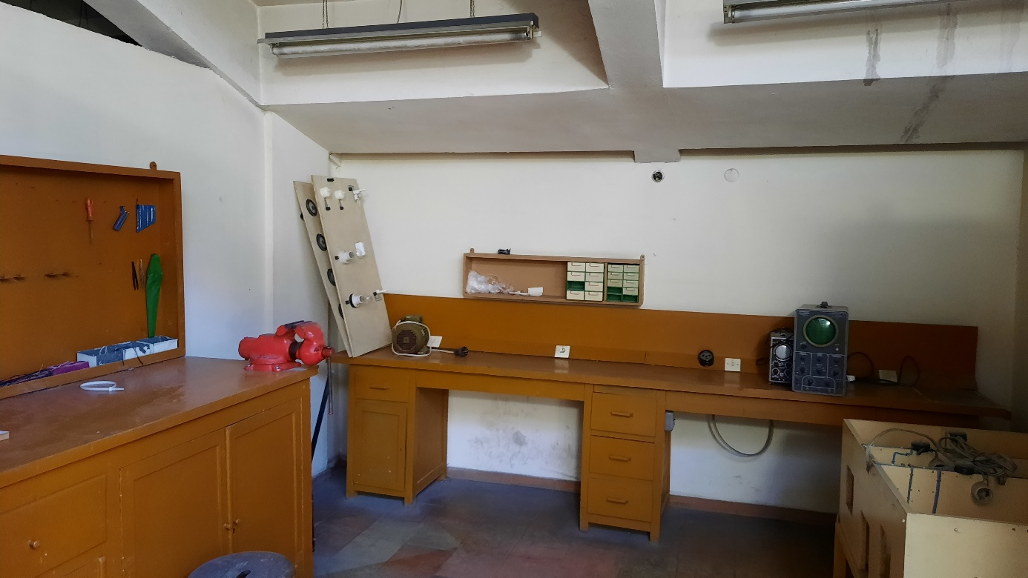
Bölüm Laboratuvarları-Tarımsal Elektrifikasyon Laboratuvarı
Notes:
Sunucu: Bölüm/Anabilim Dalı Başkanı

Slide 39
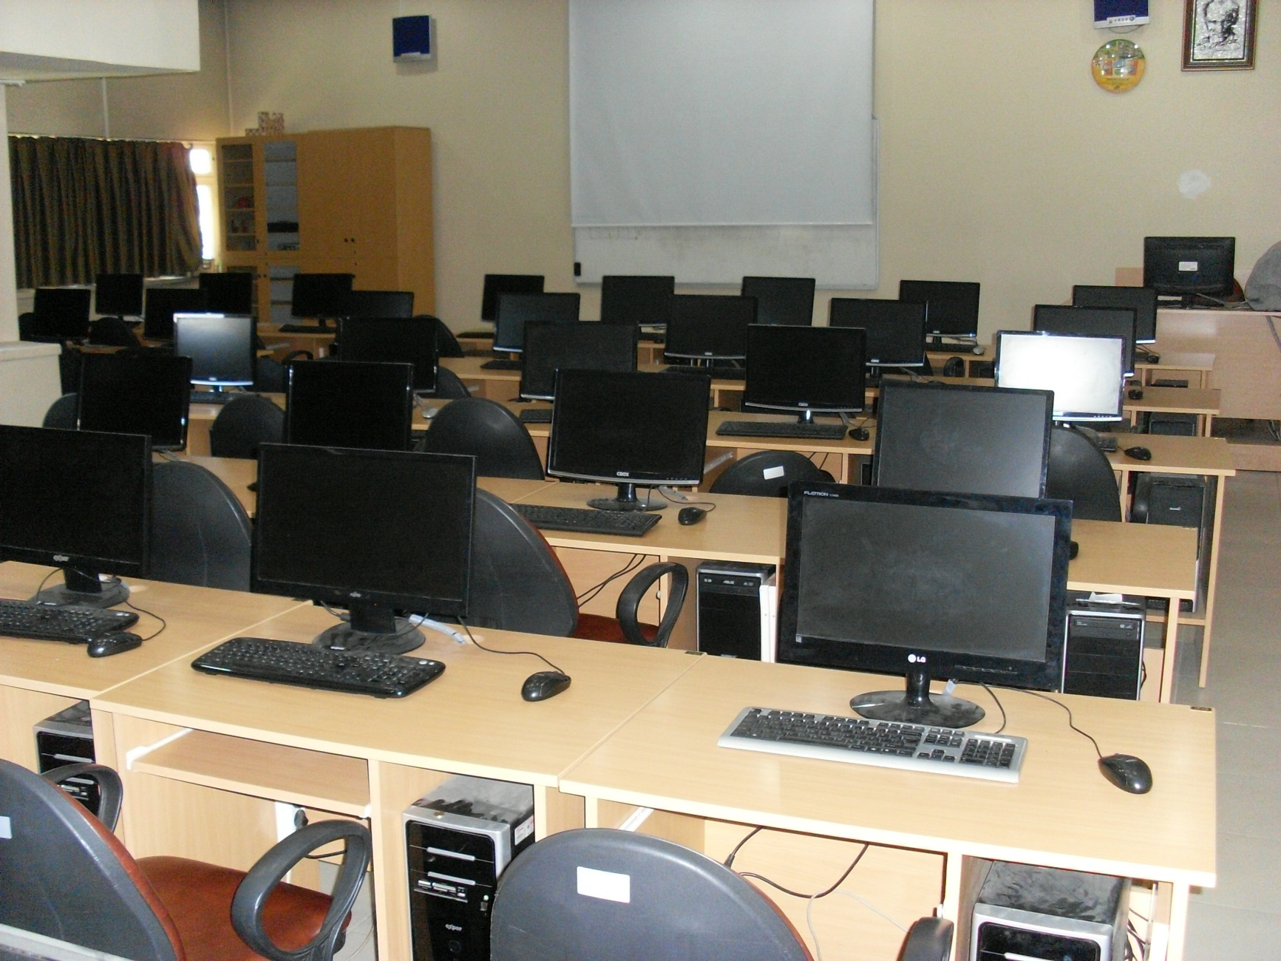
Bölüm Laboratuvarları-Bilgisayar Laboratuvarı
Notes:
Sunucu: Bölüm/Anabilim Dalı Başkanı

Slide 40
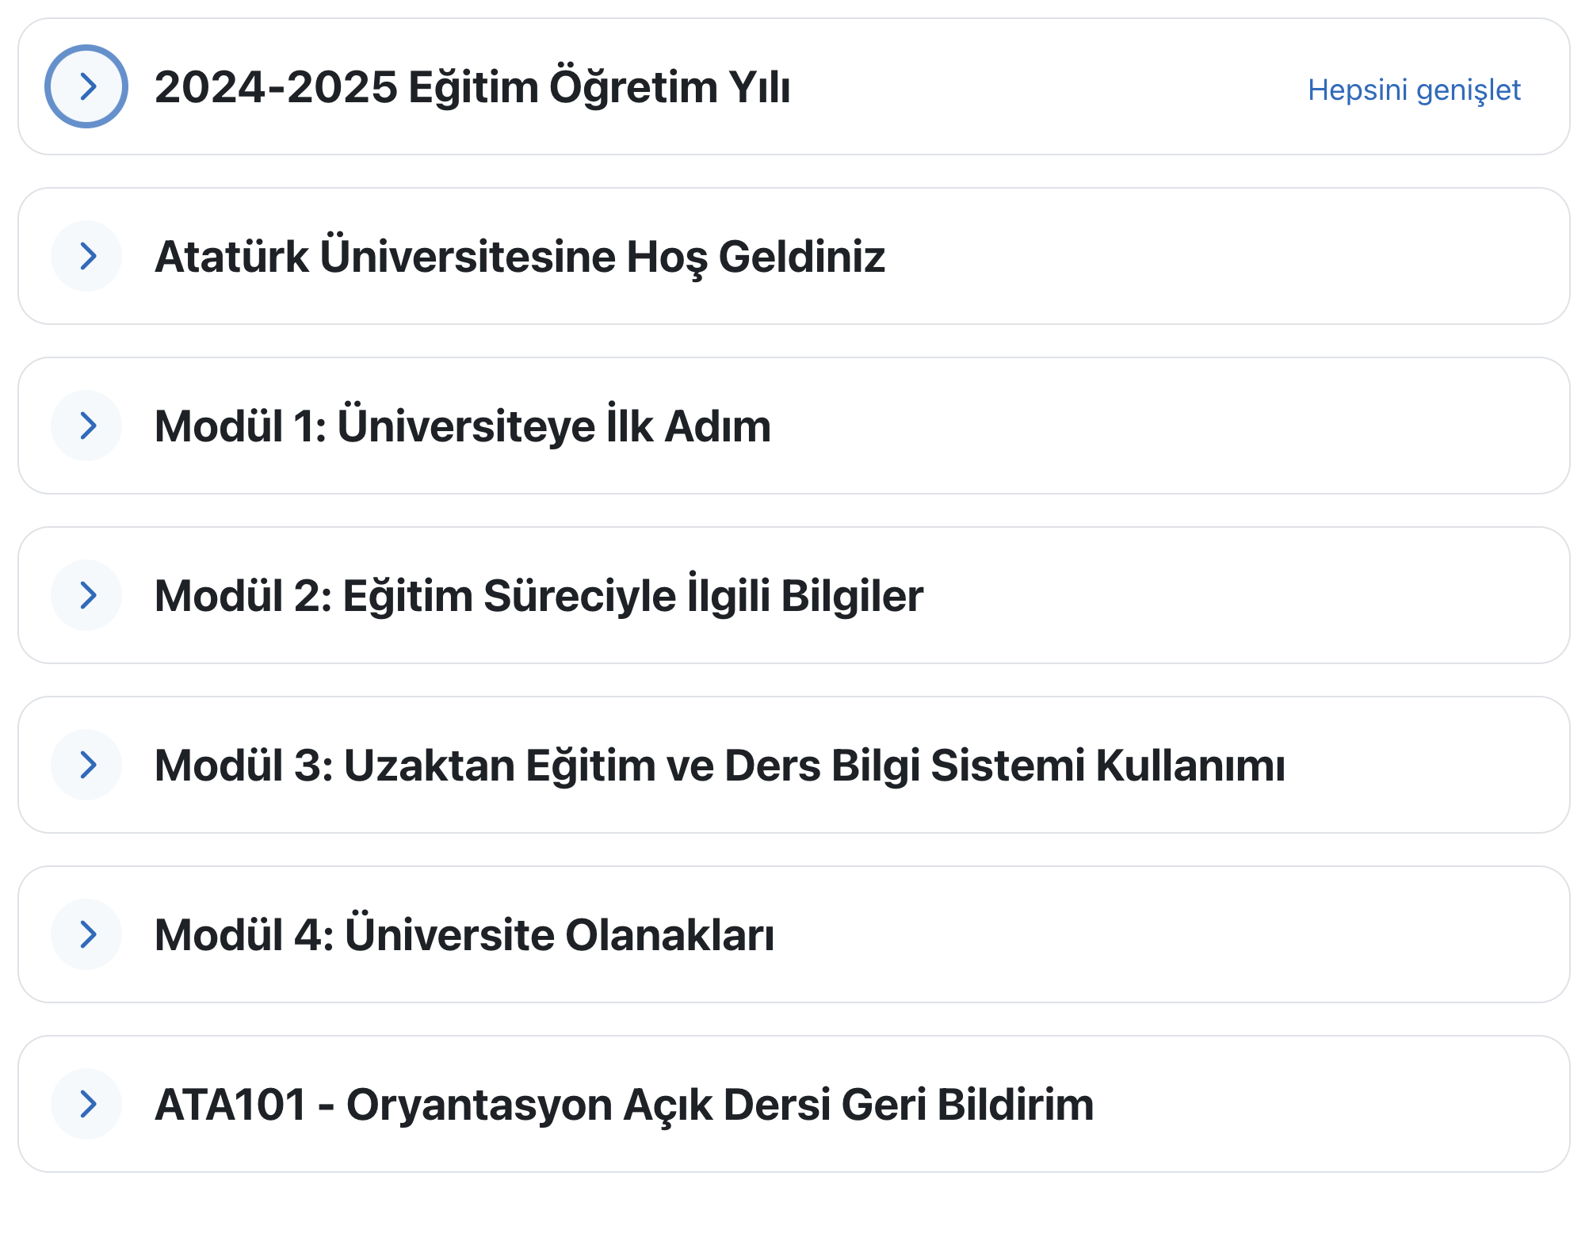
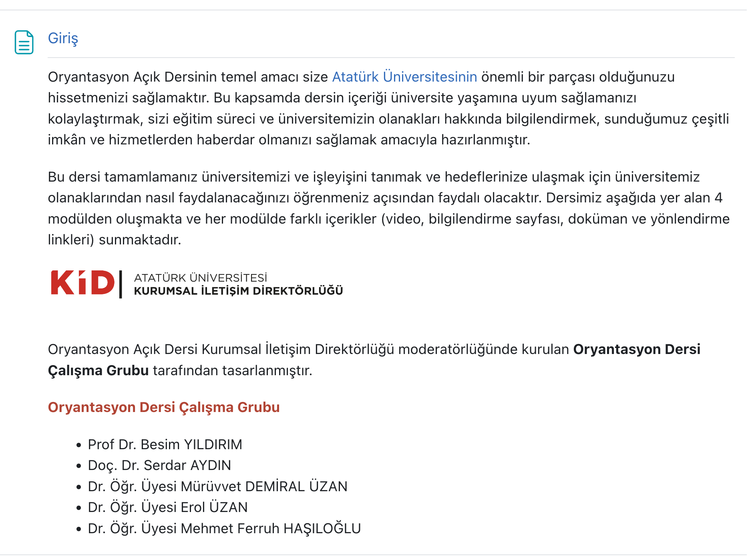
ATA101 Oryantasyon Açık Dersi
Notes:
Sunucu: Bölüm/Anabilim Dalı Başkanı
ATA101 oryantasyon dersi hakkında bilgi verilmesi.

Slide 41
İstihdam Olanakları
Mezunlarımız;
Tarım alet ve makinalarının tasarımlarını yapmaya,
Tarım alet ve makinalarının projelerini hazırlamaya ve imzalamaya,
İmalat,
Pazarlama,
İthalat ve ihracat için gerekli belge ruhsatlandırma işlemleriyle ilgili inceleme,
Deneme veya analizleri yapmaya yetkilidirler.
Notes:
Sunucu: Bölüm/Anabilim Dalı Başkanı

Slide 42
İstihdam Olanakları
Bölüm mezunları ayrıca, Ziraat Mühendislerinin görev ve yetkilerine ilişkin tüzükte Ziraat Mühendisleri için belirtilen genel çalışma alanları ile birlikte;
Gıda, Tarım ve Hayvancılık Bakanlığına bağlı kurum ve kuruluşlarda,
Kamu ve özel bankalarda,
Tarım Kredi Kooperatiflerinde,
Belediyelerde,
Tarım makinaları ile traktör imalatçı ve bayilerinde,
Bakım onarım, yedek parça ve pazarlama şirketlerinde,
Özel çiftliklerde,
Seracılık işletmelerinde,
Gerek mesleki gerekse meslek dışı alanlarda özel ve kamu kurumlarında çalışabilmektedirler.
Notes:
Sunucu: Bölüm/Anabilim Dalı Başkanı

Slide 43
Soru-Cevap Bölümü
Programımıza katıldığınız için teşekkür ederiz.
Lütfen soru ve önerilerinizi bizimle paylaşınız.
Notes:
Sunucu: Bölüm/Anabilim Dalı Başkanı
Soru cevap bölümü.

Slide 44
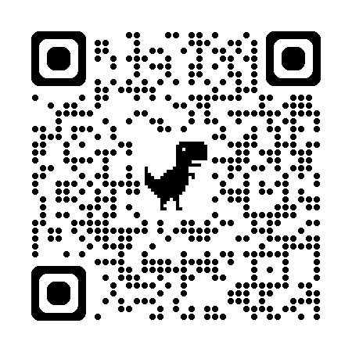
Geri Bildirim Anketi
Anket öğrenciler tarafından dijital ortamda doldurulacaksa anketin linkine ulaşacakları QR kodu ekleyiniz!
Lütfen ekranda yer alan QR kodunu telefonunuzun kamerası yardımıyla okutunuz ve kısa anketimizi tamamlayınız.
Teşekkürler!
Lütfen soru ve önerilerinizi bizimle paylaşınız.
Notes:
Sunucu: Bölüm/Anabilim Dalı Başkanı

Slide 45
2025-2026 Eğitim-Öğretim Yılı
Birim Oryantasyon Programı
Ziraat Fakültesi
Tarım Makinaları ve Teknolojileri Mühendisliği Bölümü
Notes:
Kapanış!

